Slide 1
Título
ESTADÍSTICA ACTUARIAL
Y
EL ESTUDIO DE LOS RIESGOS
Enrique Arónica

Slide 2
Capítulos
Capítulo I: Teoría General de los Riesgos
Capítulo II: Teoría de los Riesgos Patrimoniales
Capítulo III: teoría de los Riesgos sobre la Vida
Capítulo IV: El Reaseguro de los Riesgos
Capítulo V: Solvencia de las Aseguradoras

Slide 3
Capítulo V
SOLVENCIA DE LAS ASEGURADORAS
Sección 1: Introducción a la Solvencia de las Aseguradoras
Sección 2: El reaseguro y la Solvencia
Sección 3: La Solvencia en períodos plurianuales

Slide 4
Solvencia de las Aseguradoras
Sección 1
La Solvencia de las aseguradoras

Slide 5
Solvencia de las Aseguradoras
Introducción al Concepto de Solvencia
Toda empresa es solvente si posee suficientes activos para hacer frente a sus pasivos.
En las aseguradoras, los pasivos nunca son conocidos exactamente y pueden extenderse a muchos años en el futuro.
Las prestaciones a que se compromete el asegurador al cubrir un riesgo, viene asociada a satisfacer la necesidad económica del asegurado cuando se produce el siniestro. Compromiso a futuro.
El hecho de que los ingresos, primas, se producen antes de los egresos, indemnizaciones, y el carácter aleatorio de éstas, ponen en un primer plano el objetivo de solvencia, y en consecuencia el de estabilidad del asegurador.
La quiebra de la solvencia, puede obedecer a la natural fluctuación aleatoria de la siniestralidad.
En consecuencia, el riesgo de insolvencia, es susceptible de tratamiento estadístico.

Slide 6
RELACIÓN PRIMAS - PRESTACIONES

Slide 7
EL RIESGO, EL SEGURO Y LA ESTADÍSTICA
Neutraliza
perjuicios
Provee
técnicas
Riesgos
Seguro
Estadística
Contrarresta
Justifica
Generan
Justifica el uso
Incertidumbre
(Inseguridad)

Slide 8
Solvencia de las Aseguradoras
Solvencia Estática
Capacidad financiera del asegurador para hacer frente a los compromisos ya asumidos, en un momento dado.
Se trata que las siguientes provisiones o reservas estén suficientemente calculadas.
Provisiones de Primas: Reserva de Riesgo en Curso y Reserva Matemática.
Provisiones de Prestaciones Pendientes: Reserva de Siniestros Pendientes de Pago.
Pero como la siniestralidad fluctúa aleatoriamente alrededor de su valor medio (prima pura neta) a través del tiempo, no se tiene certeza de la situación de solvencia a futuro. Surge el enfoque dinámico de la solvencia.
También, otras causas de naturaleza externa de difícil control, que comprometen el resultado del asegurador.
Inflación.
Pérdidas en las inversiones de los fondos de primas.
Incrementos en los gastos administrativos.
Insolvencia de reaseguradores.

Slide 9
Solvencia de las Aseguradoras
Solvencia Dinámica
Considera dinámicamente la continuidad del negocio del seguro, compromisos que puedan surgir como consecuencia de su actividad futura.
Consiste en la exigencia de obtener garantías financieras por encima de las exigidas por la Solvencia estática.
Se trata que las siguientes garantías financieras adicionales.
Provisiones por desvíos de Siniestralidad (Reserva por Insuficiencia de Prima). Se constituye por cada rama individualmente.
Margen de Solvencia. Es una magnitud global de la aseguradora.
Margen de Solvencia:
Es un “patrimonio no comprometido a priori”. Es una partida del patrimonio del asegurador, que no están afectadas a compromisos contraídos en virtud de las primas emitidas.

Slide 10
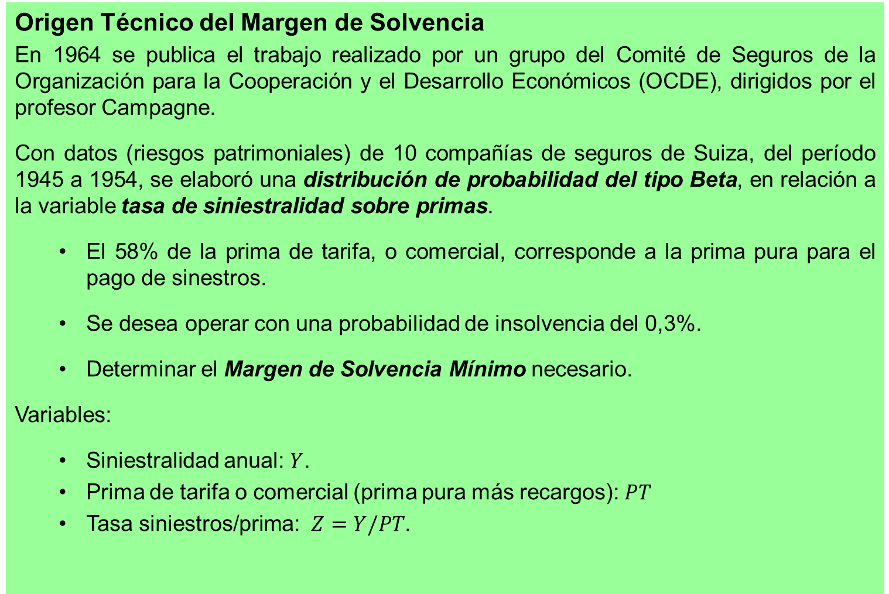
Margen de Solvencia
Origen Técnico del Margen de Solvencia
En 1964 se publica el trabajo realizado por un grupo del Comité de Seguros de la Organización para la Cooperación y el Desarrollo Económicos (OCDE), dirigidos por el profesor Campagne.
Con datos (riesgos patrimoniales) de 10 compañías de seguros de Suiza, del período 1945 a 1954, se elaboró una distribución de probabilidad del tipo Beta, en relación a la variable tasa de siniestralidad sobre primas.
El 58% de la prima de tarifa, o comercial, corresponde a la prima pura para el pago de sinestros.
Se desea operar con una probabilidad de insolvencia del 0,3%.
Determinar el Margen de Solvencia Mínimo necesario.
Variables:
Siniestralidad anual: $Y$.
Prima de tarifa o comercial (prima pura más recargos): $PT$
Tasa siniestros/prima: $Z=Y/PT$.

Slide 11
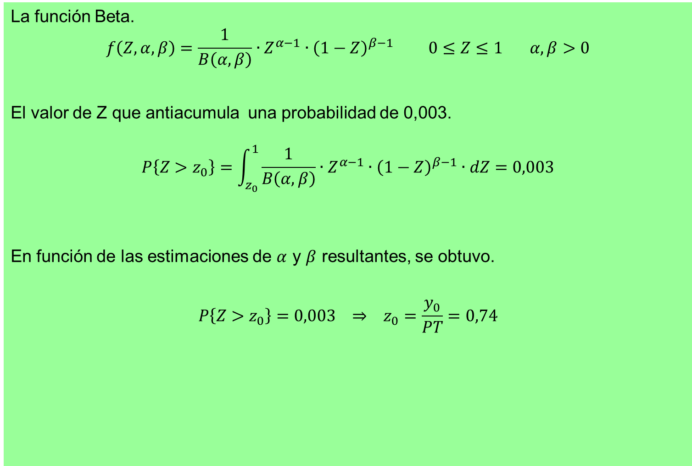
Margen de solvencia
La función Beta.
$$f\left(Z,α,β\right)=\frac{1}{B\left(α,β\right)}∙Z^{α−1}∙{\left(1−Z\right)}^{β−1} 0≤Z≤1 α,β>0$$
El valor de Z que antiacumula una probabilidad de 0,003.
$$P\left\{Z>z_{0}\right\}=\int_{z_{0}}^{1}{\frac{1}{Β\left(α,β\right)}∙Z^{α−1}∙{\left(1−Z\right)}^{β−1}∙dZ}=0,003$$
En función de las estimaciones de $α$ y $β$ resultantes, se obtuvo.
$$P\left\{Z>z_{0}\right\}=0,003 ⇒ z_{0}=\frac{y_{0}}{PT}=0,74$$

Slide 12
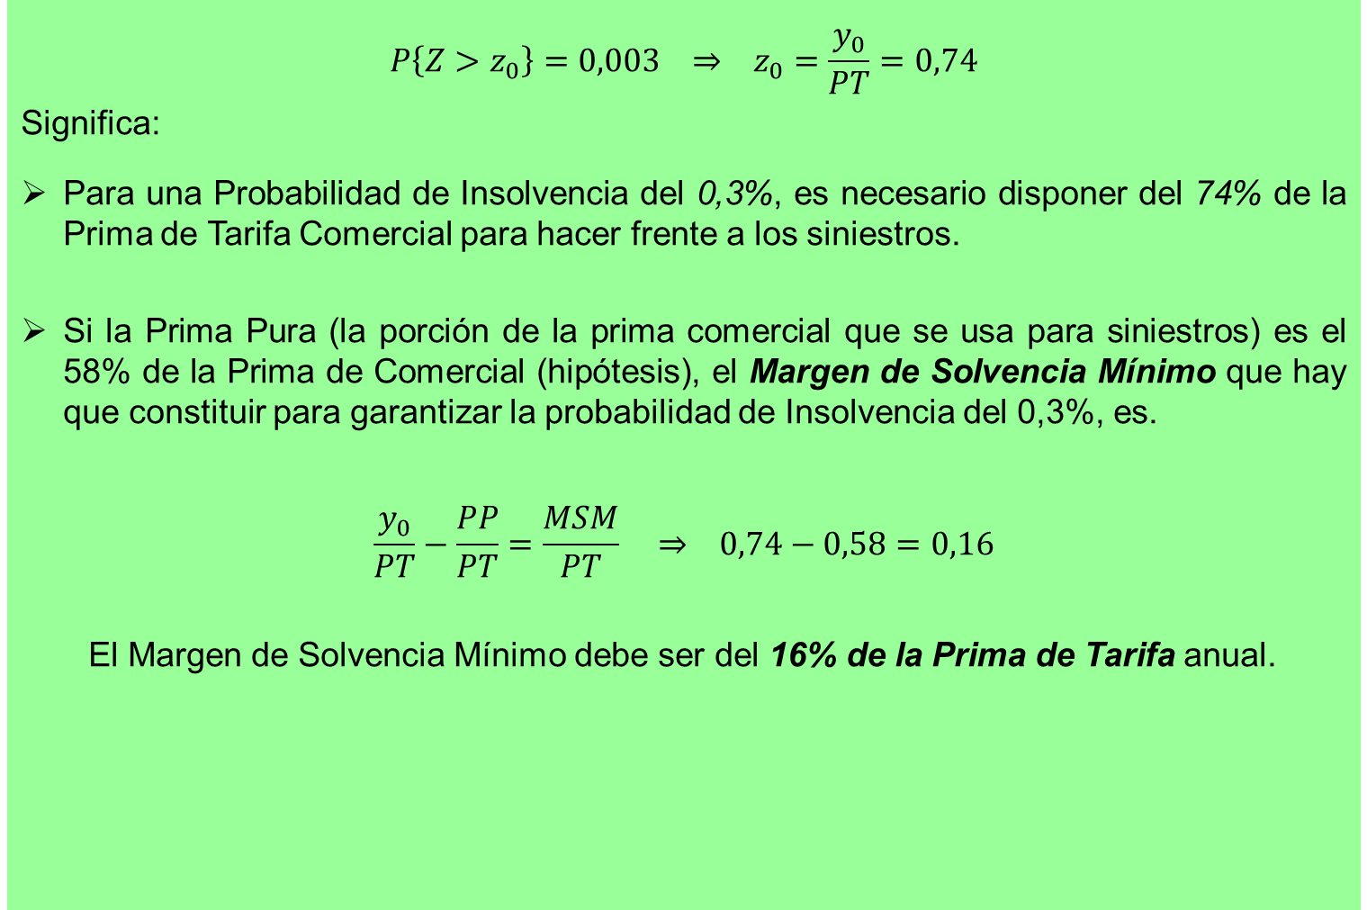
Margen de solvencia
$$P\left\{Z>z_{0}\right\}=0,003 ⇒ z_{0}=\frac{y_{0}}{PT}=0,74$$
Significa:
Para una Probabilidad de Insolvencia del 0,3%, es necesario disponer del 74% de la Prima de Tarifa Comercial para hacer frente a los siniestros.
Si la Prima Pura (la porción de la prima comercial que se usa para siniestros) es el 58% de la Prima de Comercial (hipótesis), el Margen de Solvencia Mínimo que hay que constituir para garantizar la probabilidad de Insolvencia del 0,3%, es.
$$\frac{y_{0}}{PT}−\frac{PP}{PT}=\frac{MSM}{PT} ⇒ 0,74−0,58=0,16$$
El Margen de Solvencia Mínimo debe ser del 16% de la Prima de Tarifa anual.

Slide 13
Margen de solvencia
P(Z>Z₀)=0,003
X₀=0,74

Slide 14
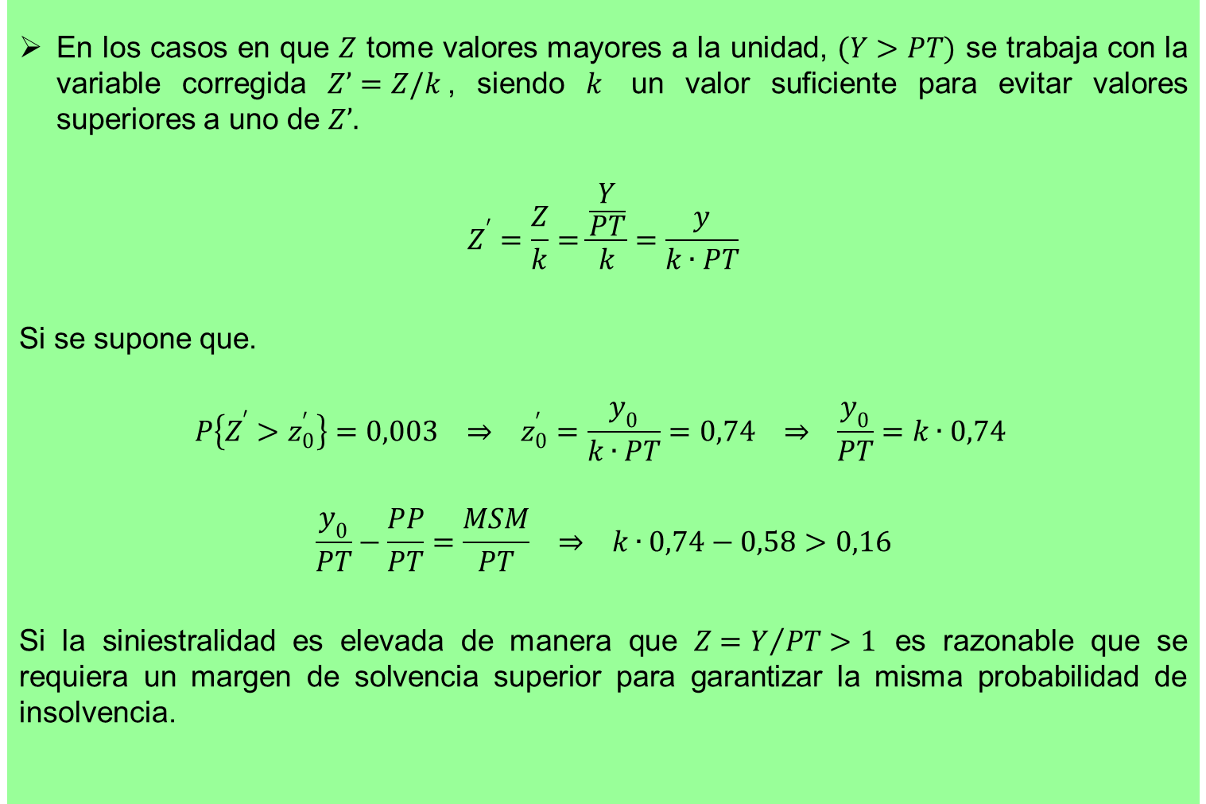
Margen de solvencia
En los casos en que $Z$ tome valores mayores a la unidad, $(Y>PT)$ se trabaja con la variable corregida $Z’=Z/k$, siendo $k$ un valor suficiente para evitar valores superiores a uno de $Z’.$
$$Z^{′}=\frac{Z}{k}=\frac{\frac{Y}{PT}}{k}=\frac{y}{k∙PT}$$
Si se supone que.
$$P\left\{Z^{′}>z_{0}^{′}\right\}=0,003 ⇒ z_{0}^{′}=\frac{y_{0}}{k∙PT}=0,74 ⇒ \frac{y_{0}}{PT}=k∙0,74$$
$$\frac{y_{0}}{PT}−\frac{PP}{PT}=\frac{MSM}{PT} ⇒ k∙0,74−0,58>0,16$$
Si la siniestralidad es elevada de manera que $Z=Y/{PT}>1$ es razonable que se requiera un margen de solvencia superior para garantizar la misma probabilidad de insolvencia.

Slide 15
Margen de solvencia
Posteriormente la Comunidad Económica Europea (CEE), realizó otro trabajo con datos ofrecidos por diversos países de la comunidad, determinando que el margen de solvencia mínimo se constituye así.
Sobre primas: El 18% hasta un nivel de primas, y el 16% a partir de ese monto.
Sobre siniestros: El 26% hasta un nivel de siniestralidad, y el 23% a partir de ese valor.
Los % sobre primas inferiores a los % sobre siniestros, se deben a que generalmente los pagos de siniestros son inferiores a los montos de las primas recaudadas.
Los descensos del 18 al 16% y del 26 al 23%, considera que, por la Ley de los Grandes Números, a mayor volumen de riesgos asegurados mayor estabilidad en el comportamiento de los siniestros, y menor intensidad de los desvíos siniestrales sobre los valores esperados, que dieron lugar a las primas fijadas.

Slide 16
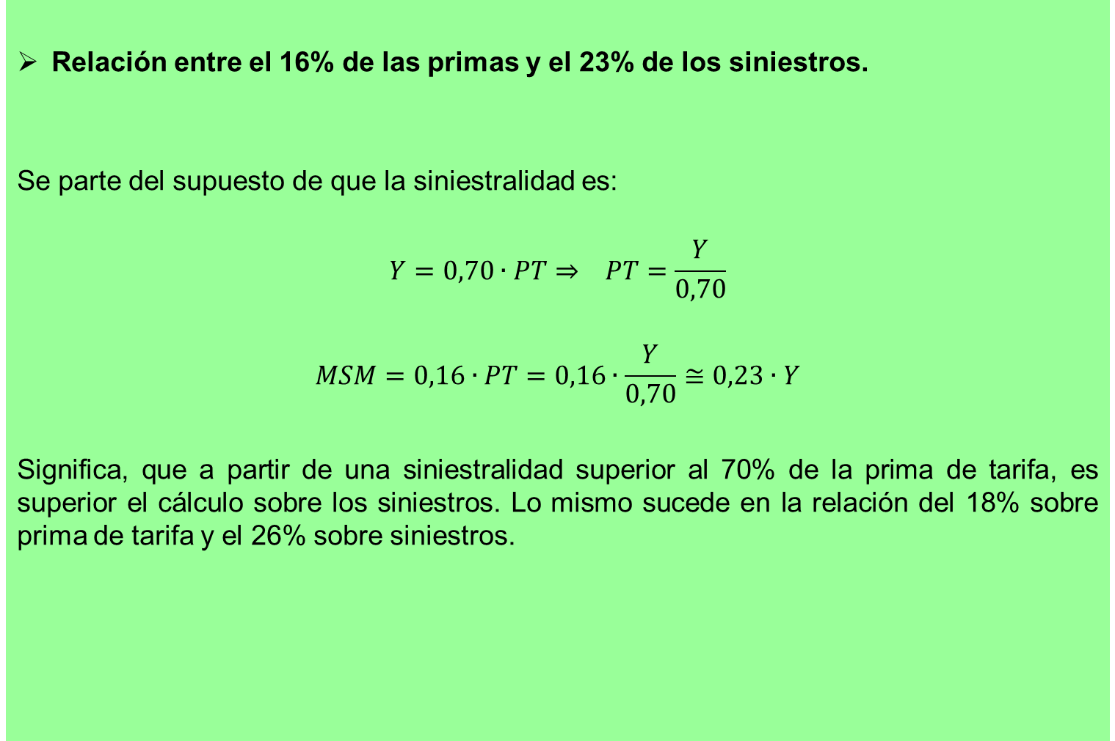
Margen de solvencia
Relación entre el 16% de las primas y el 23% de los siniestros.
Se parte del supuesto de que la siniestralidad es:
$$Y=0,70∙PT⇒ PT=\frac{Y}{0,70}$$
$$MSM=0,16∙PT=0,16∙\frac{Y}{0,70}≅0,23∙Y$$
Significa, que a partir de una siniestralidad superior al 70% de la prima de tarifa, es superior el cálculo sobre los siniestros. Lo mismo sucede en la relación del 18% sobre prima de tarifa y el 26% sobre siniestros.

Slide 17
Margen de solvencia
Críticas a este Margen de Solvencia.
El 16% está desactualizado por el tiempo transcurrido.
El MSM depende de la cantidad de primas, y no de la calidad de los riesgos que generan esas primas.
No contempla en el cálculo los niveles y tipos de planes de reaseguros. Las cesiones de reaseguro sólo entran en el cómputo para reducir la base de cálculo del Margen de Solvencia, ya sea de primas o de siniestralidad.
El MSM común a todo el mercado, no se adapta a la realidad de cada asegurador individualmente. Un asegurador con primas insuficientes tiene que conformar un MSM inferior a otro asegurado que calculó adecuadamente las primas. (teóricamente correcto, pero impracticable para el organismo de control)
No considera el riesgo de la inversión de los activos del asegurador.

Slide 18
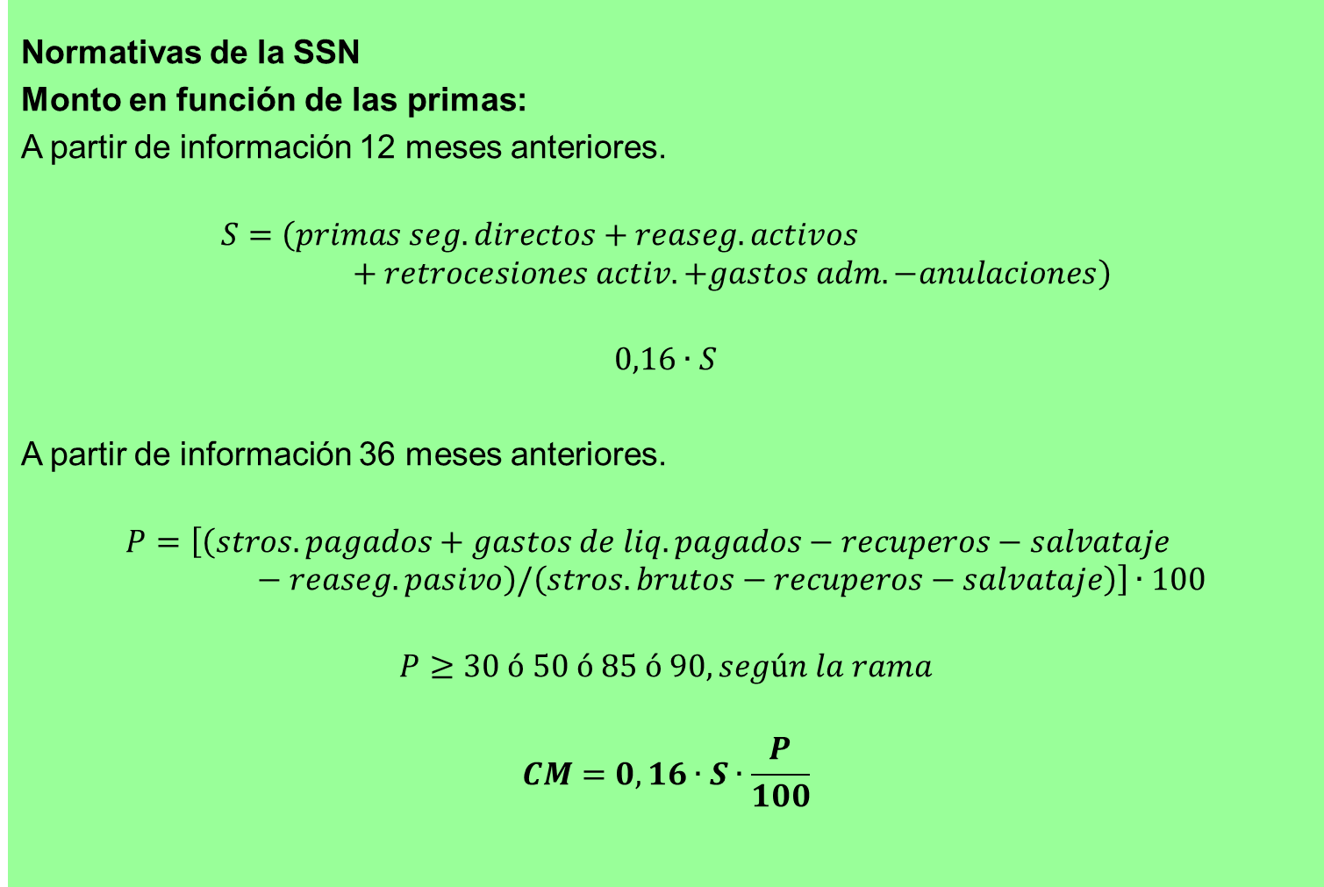
Margen de solvencia
Normativas de la SSN
Monto en función de las primas:
A partir de información 12 meses anteriores.
$$S=\left(primas seg.directos+reaseg.activos+retrocesiones activ.+gastos adm.−anulaciones\right)$$
$$0,16∙S$$
A partir de información 36 meses anteriores.
$$P=\left[\left(stros.pagados+gastos de liq.pagados−recuperos−salvataje−reaseg.pasivo\right)/\left(stros.brutos−recuperos−salvataje\right)\right]∙100$$
$$P≥30 ó 50 ó 85 ó 90, según la rama$$
$$CM=0,16∙S∙\frac{P}{100}$$

Slide 19
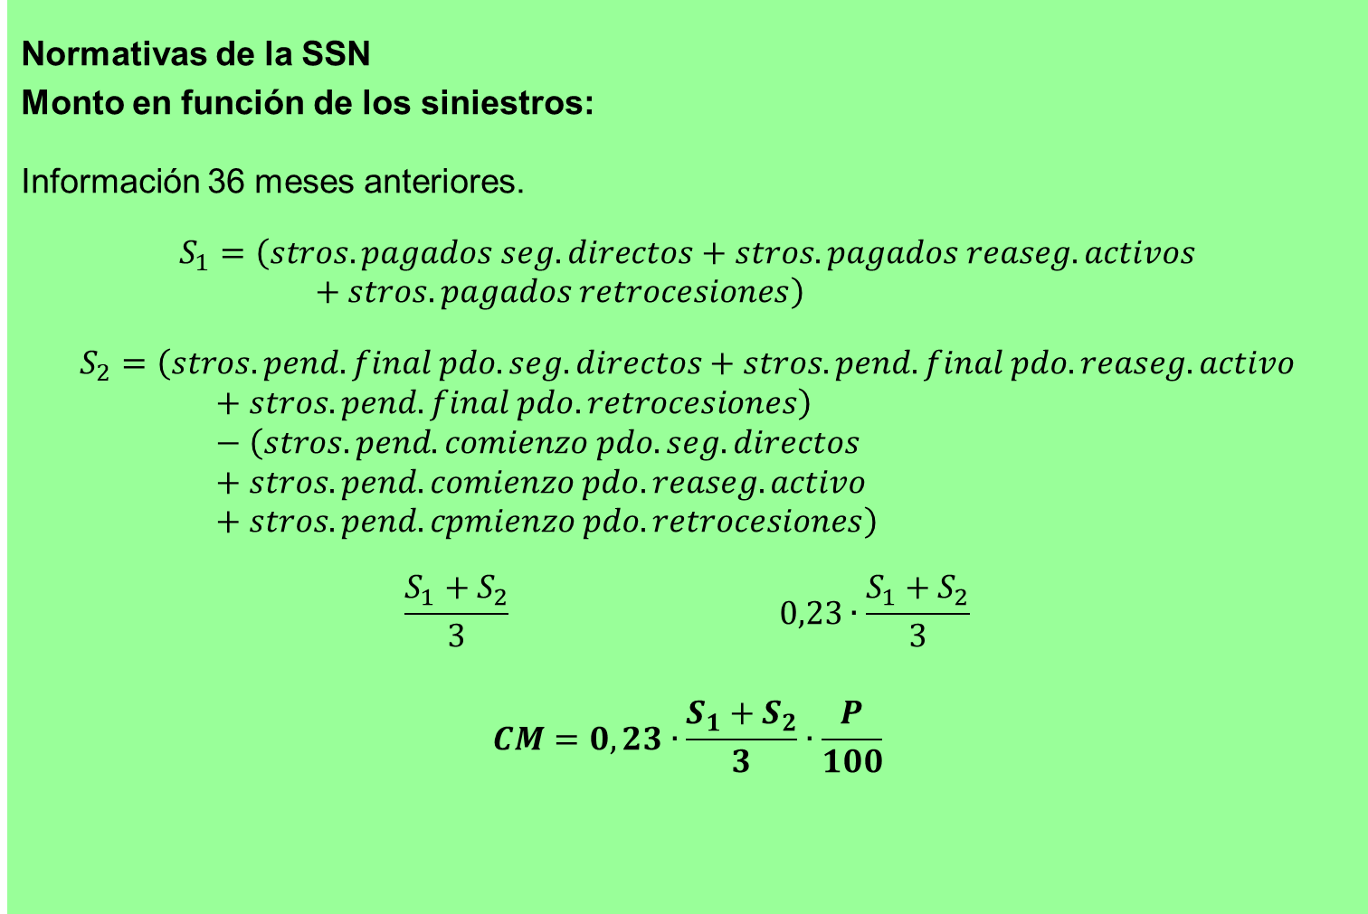
Margen de solvencia
Normativas de la SSN
Monto en función de los siniestros:
Información 36 meses anteriores.
$$S_{1}=\left(stros.pagados seg.directos+stros.pagados reaseg.activos+stros.pagados retrocesiones\right)$$
$$S_{2}=\left(stros.pend.final pdo.seg.directos+stros.pend.final pdo.reaseg.activo+stros.pend.final pdo.retrocesiones\right)−\left(stros.pend.comienzo pdo.seg.directos+stros.pend.comienzo pdo.reaseg.activo+stros.pend.cpmienzo pdo.retrocesiones\right)$$
$$\frac{S_{1}+S_{2}}{3} 0,23∙\frac{S_{1}+S_{2}}{3}$$
$$CM=0,23∙\frac{S_{1}+S_{2}}{3}∙\frac{P}{100}$$

Slide 20
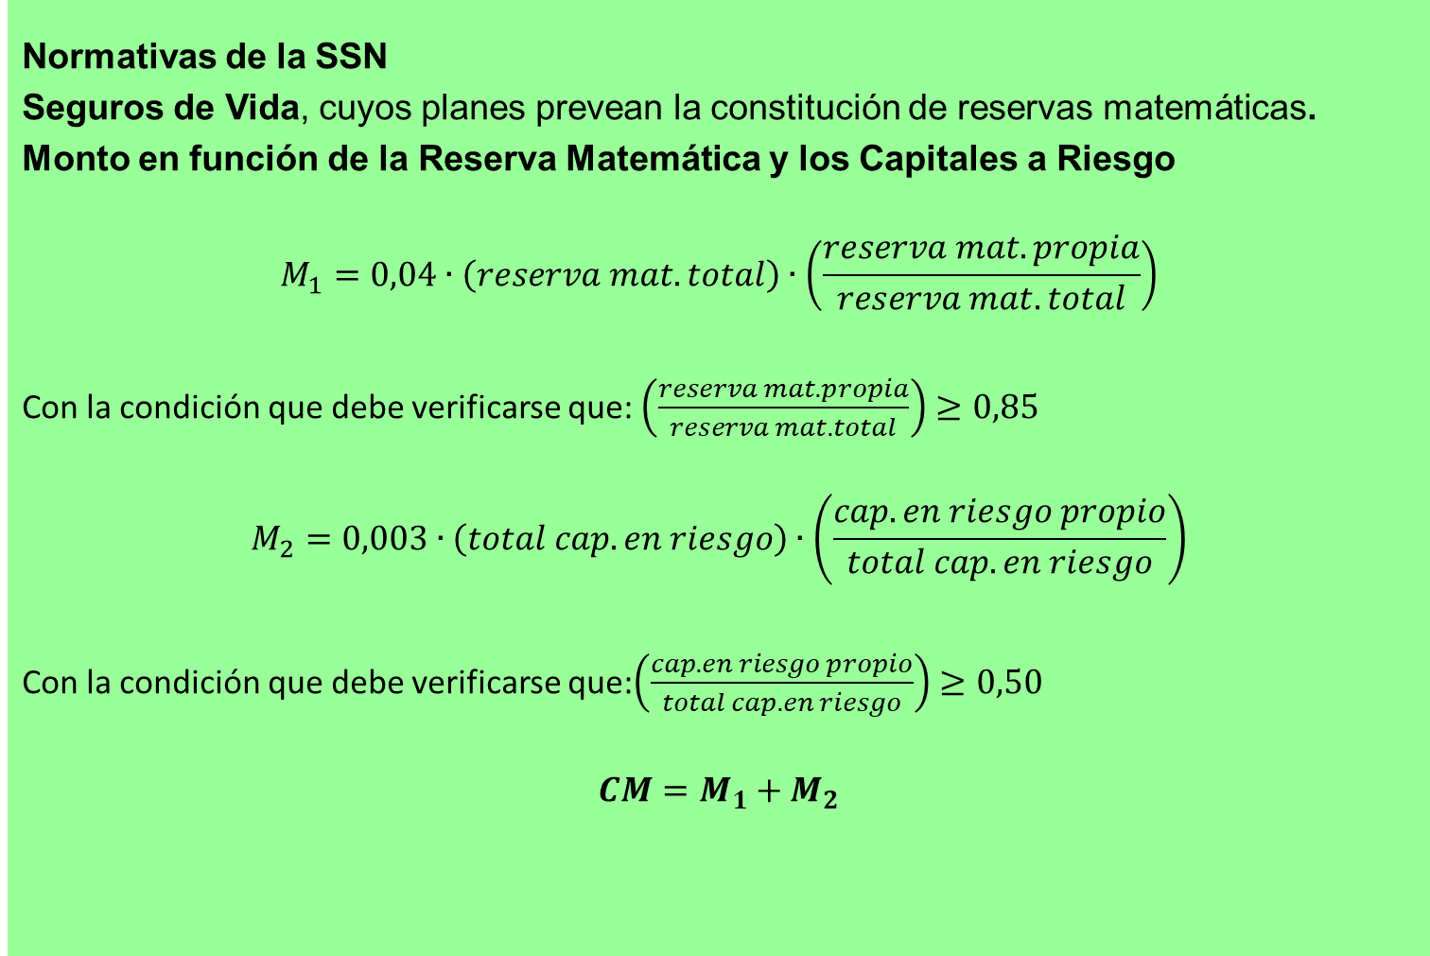
Margen de solvencia
Normativas de la SSN
Seguros de Vida, cuyos planes prevean la constitución de reservas matemáticas.
Monto en función de la Reserva Matemática y los Capitales a Riesgo
$$M_{1}=0,04∙\left(reserva mat.total\right)∙\left(\frac{reserva mat.propia}{reserva mat.total}\right)$$
Con la condición que debe verificarse que: $\left(\frac{reserva mat.propia}{reserva mat.total}\right)≥0,85$
$$M_{2}=0,003∙\left(total cap.en riesgo\right)∙\left(\frac{cap.en riesgo propio}{total cap.en riesgo}\right)$$
Con la condición que debe verificarse que:$\left(\frac{cap.en riesgo propio}{total cap.en riesgo}\right)≥0,50$
$$CM=M_{1}+M_{2}$$

Slide 21
Capitales Mínimos

Slide 22
El Reaseguro y la Solvencia
Sección 2
El reaseguro y la Solvencia

Slide 23
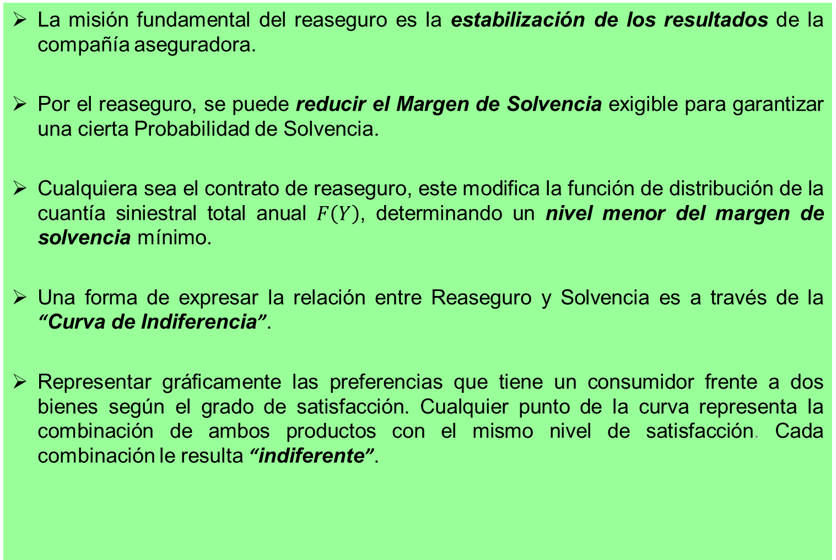
El reaseguro y la Solvencia
La misión fundamental del reaseguro es la estabilización de los resultados de la compañía aseguradora.
Por el reaseguro, se puede reducir el Margen de Solvencia exigible para garantizar una cierta Probabilidad de Solvencia.
Cualquiera sea el contrato de reaseguro, este modifica la función de distribución de la cuantía siniestral total anual $F\left(Y\right)$, determinando un nivel menor del margen de solvencia mínimo.
Una forma de expresar la relación entre Reaseguro y Solvencia es a través de la “Curva de Indiferencia”.
Representar gráficamente las preferencias que tiene un consumidor frente a dos bienes según el grado de satisfacción. Cualquier punto de la curva representa la combinación de ambos productos con el mismo nivel de satisfacción. Cada combinación le resulta “indiferente”.

Slide 24
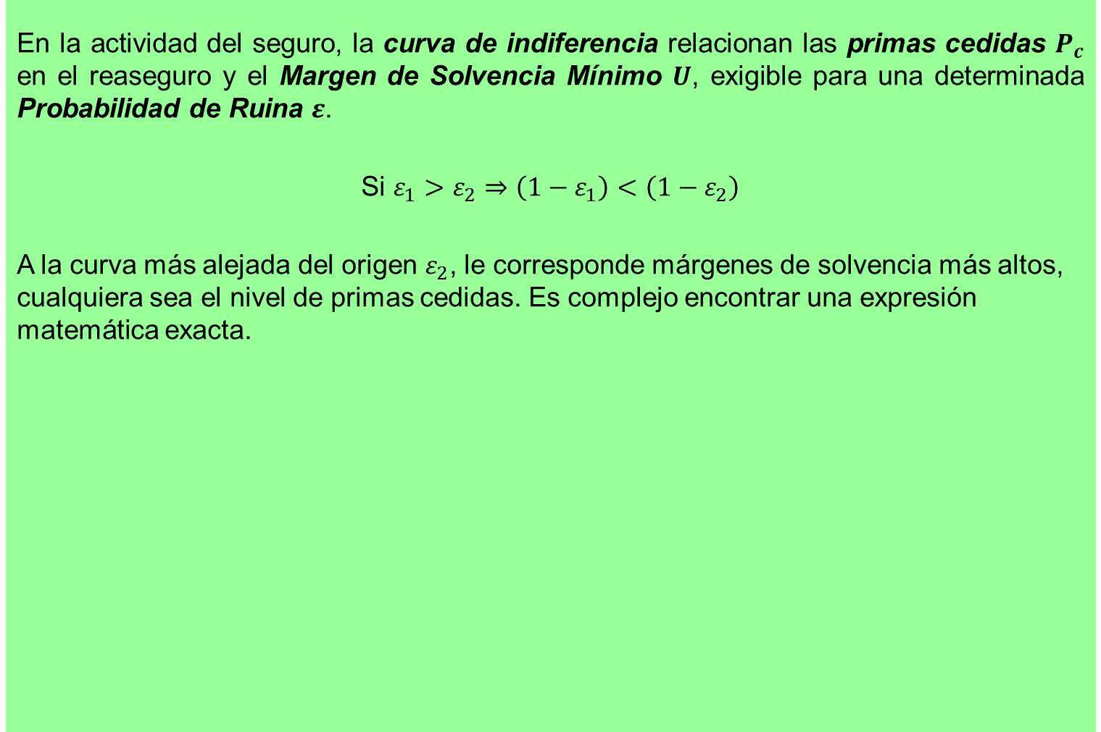
El Reaseguro y la Solvencia
En la actividad del seguro, la curva de indiferencia relacionan las primas cedidas $P_{c}$ en el reaseguro y el Margen de Solvencia Mínimo $U$, exigible para una determinada Probabilidad de Ruina $ε$.
Si $ε_{1}>ε_{2}⇒\left(1−ε_{1}\right)<\left(1−ε_{2}\right)$
A la curva más alejada del origen $ε_{2}$, le corresponde márgenes de solvencia más altos, cualquiera sea el nivel de primas cedidas. Es complejo encontrar una expresión matemática exacta.

Slide 25
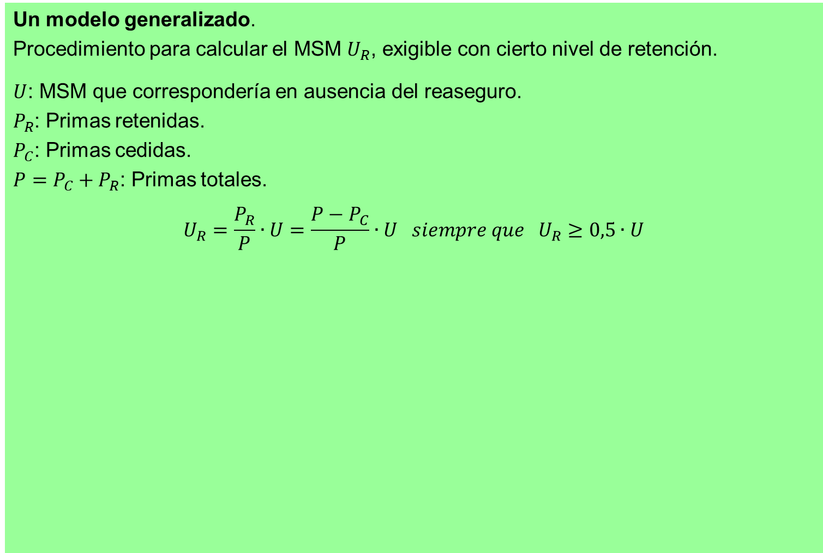
El Reaseguro y la Solvencia
Un modelo generalizado.
Procedimiento para calcular el MSM $U_{R}$, exigible con cierto nivel de retención.
$U$: MSM que correspondería en ausencia del reaseguro.
$P_{R}$: Primas retenidas.
$P_{C}$: Primas cedidas.
$P=P_{C}+P_{R}$: Primas totales.
$$U_{R}=\frac{P_{R}}{P}∙U=\frac{P−P_{C}}{P}∙U siempre que U_{R}≥0,5∙U$$

Slide 26
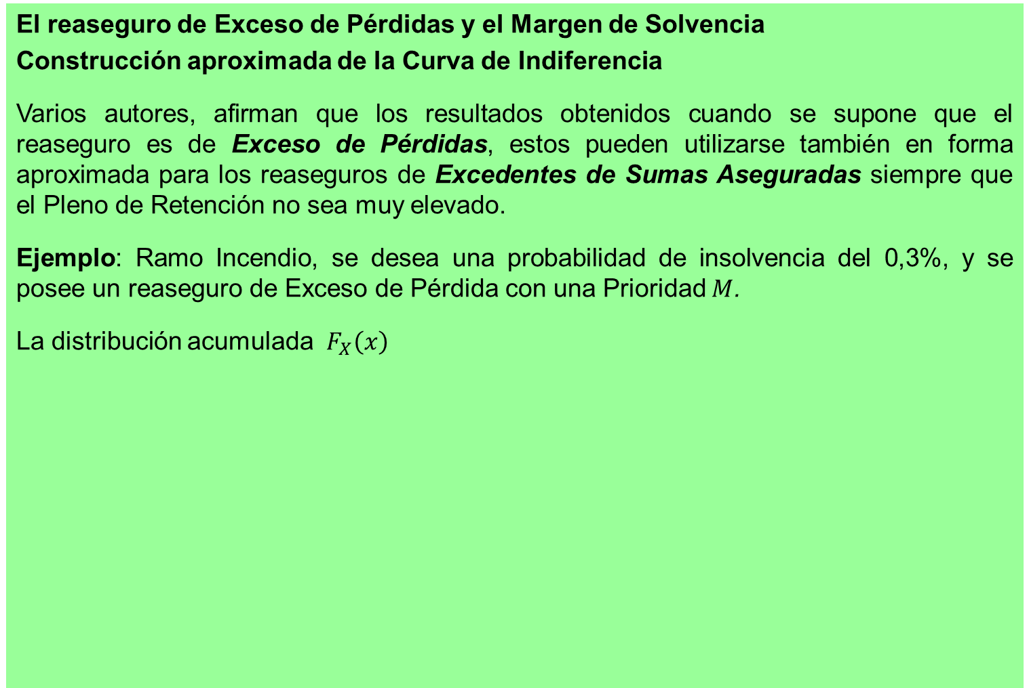
El Reaseguro y la Solvencia
El reaseguro de Exceso de Pérdidas y el Margen de Solvencia
Construcción aproximada de la Curva de Indiferencia
Varios autores, afirman que los resultados obtenidos cuando se supone que el reaseguro es de Exceso de Pérdidas, estos pueden utilizarse también en forma aproximada para los reaseguros de Excedentes de Sumas Aseguradas siempre que el Pleno de Retención no sea muy elevado.
Ejemplo: Ramo Incendio, se desea una probabilidad de insolvencia del 0,3%, y se posee un reaseguro de Exceso de Pérdida con una Prioridad $M$.
La distribución acumulada $F_{X}\left(x\right)$

Slide 27
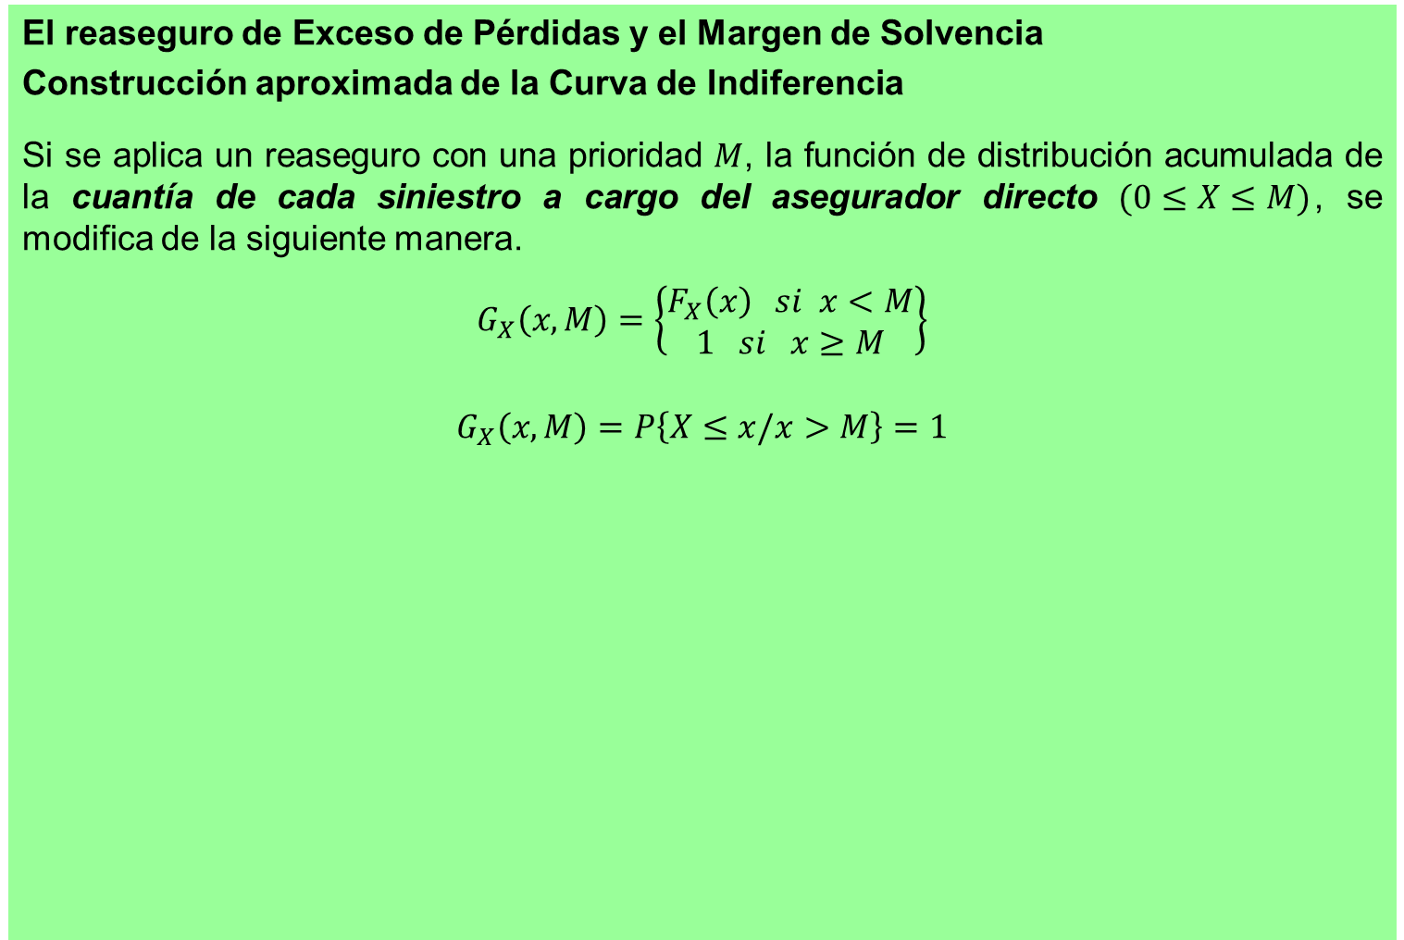
El Reaseguro y la Solvencia
El reaseguro de Exceso de Pérdidas y el Margen de Solvencia
Construcción aproximada de la Curva de Indiferencia
Si se aplica un reaseguro con una prioridad $M$, la función de distribución acumulada de la cuantía de cada siniestro a cargo del asegurador directo $(0≤X≤M)$, se modifica de la siguiente manera.
$$G_{X}\left(x,M\right)=\left\{\begin{matrix}F_{X}\left(x\right) si x<M \\ 1 si x≥M\end{matrix}\right\}$$
$$G_{X}\left(x,M\right)=P\left\{X≤x/x>M\right\}=1$$

Slide 28
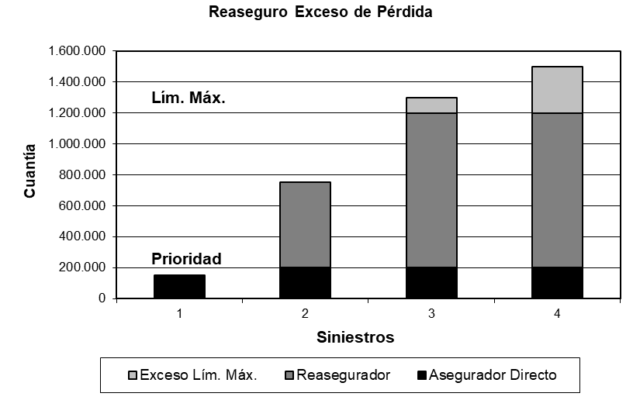
El Reaseguro y la Solvencia
El reaseguro de Exceso de Pérdidas
El reasegurador acepta pagar a la compañía cedente el monto de indemnización que exceda de un valor especificado, denominado “Prioridad”.
Por cada siniestro, Exceso de Pérdida por Riesgo.
Por varios siniestros provocados por un mismo acontecimiento, Exceso de Pérdida por Acontecimiento.
Da protección sobre la intensidad, pero no sobre la frecuencia.

Slide 29
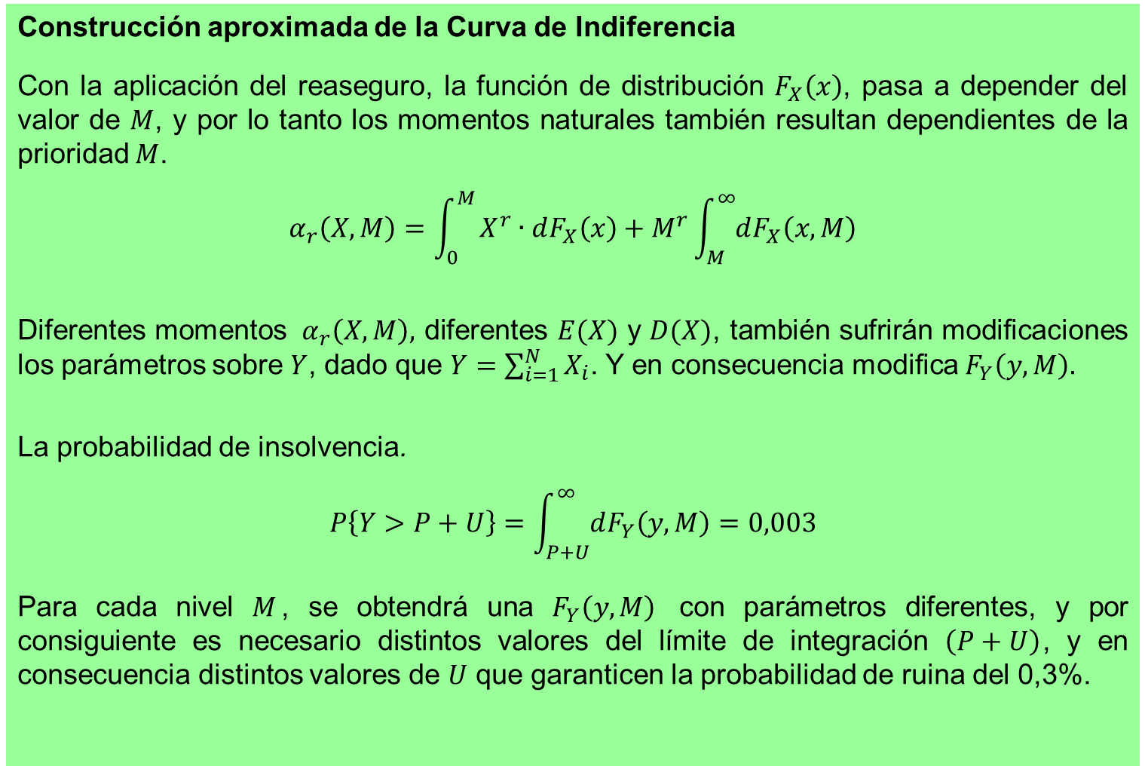
El Reaseguro y la Solvencia
Construcción aproximada de la Curva de Indiferencia
Con la aplicación del reaseguro, la función de distribución $F_{X}\left(x\right)$, pasa a depender del valor de $M$, y por lo tanto los momentos naturales también resultan dependientes de la prioridad $M$.
$$α_{r}\left(X,M\right)=\int_{0}^{M}{X^{r}∙dF_{X}\left(x\right)+M^{r}\int_{M}^{∞}{dF_{X}\left(x,M\right)}}$$
Diferentes momentos $α_{r}\left(X,M\right),$ diferentes $E(X)$ y $D(X)$, también sufrirán modificaciones los parámetros sobre $Y$, dado que $Y=\sum_{i=1}^{N}{X_{i}}$. Y en consecuencia modifica $F_{Y}\left(y,M\right).$
La probabilidad de insolvencia.
$$P\left\{Y>P+U\right\}=\int_{P+U}^{∞}{dF_{Y}\left(y,M\right)}=0,003$$
Para cada nivel $M$, se obtendrá una $F_{Y}\left(y,M\right)$ con parámetros diferentes, y por consiguiente es necesario distintos valores del límite de integración $\left(P+U\right)$, y en consecuencia distintos valores de $U$ que garanticen la probabilidad de ruina del 0,3%.

Slide 30
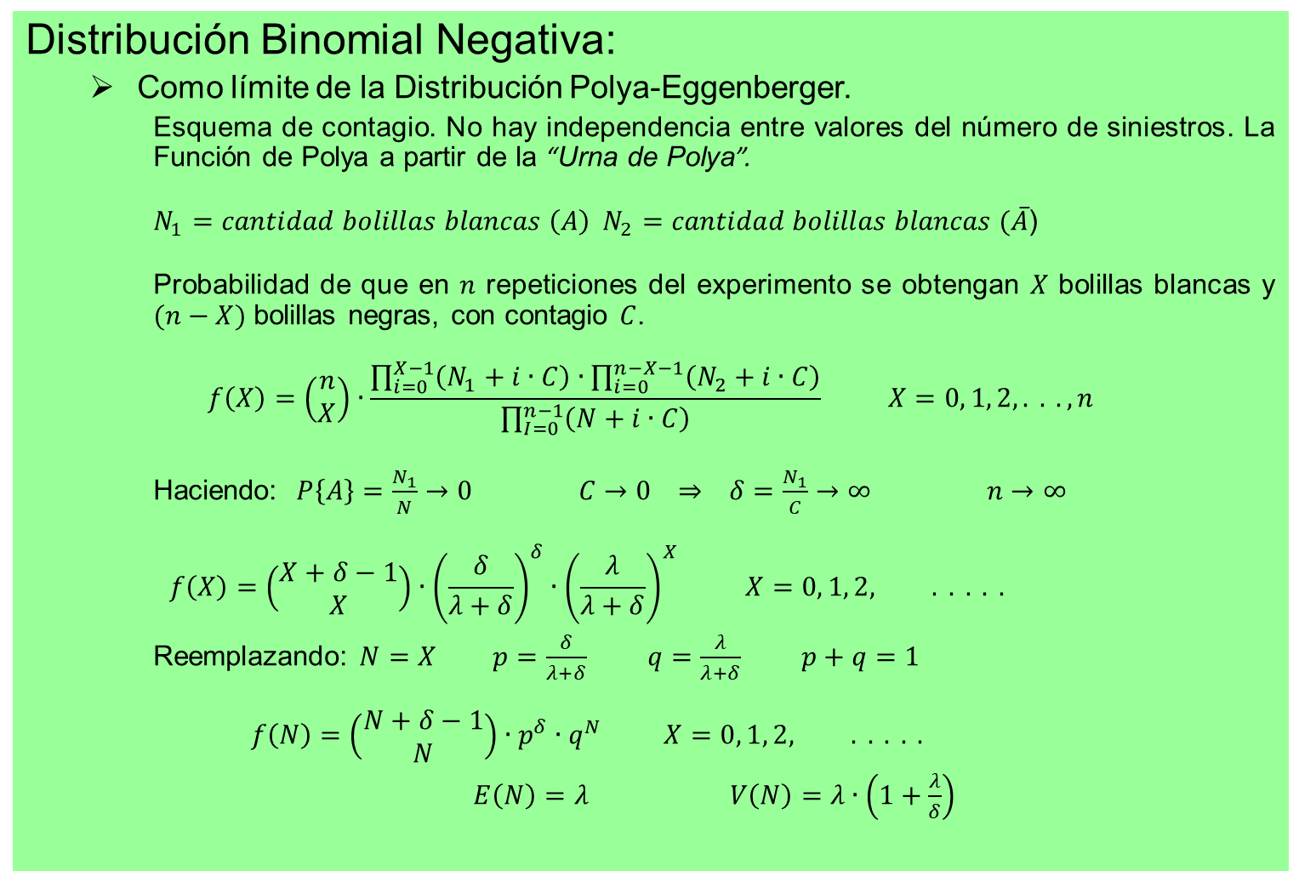
Distribución de la Frecuencia Siniestral - BN
Distribución Binomial Negativa:
Como límite de la Distribución Polya-Eggenberger.
Esquema de contagio. No hay independencia entre valores del número de siniestros. La Función de Polya a partir de la “Urna de Polya”.
$N_{1}=cantidad bolillas blancas \left(A\right) N_{2}=cantidad bolillas blancas (\overline{A}$)
Probabilidad de que en $n$ repeticiones del experimento se obtengan $X$ bolillas blancas y $(n−X)$ bolillas negras, con contagio $C$.
$$f\left(X\right)=\left(\begin{matrix}n \\ X\end{matrix}\right)∙\frac{\prod_{i=0}^{X−1}{\left(N_{1}+i∙C\right)}∙\prod_{i=0}^{n−X−1}{\left(N_{2}+i∙C\right)}}{\prod_{I=0}^{n−1}{\left(N+i∙C\right)}} X=0, 1, 2, . . .,n$$
Haciendo: $P\left\{A\right\}=\frac{N_{1}}{N}→0 C→0 ⇒ δ=\frac{N_{1}}{C}→∞$ $n→∞$
$$f\left(X\right)=\left(\begin{matrix}X+δ−1 \\ X\end{matrix}\right)∙{\left(\frac{δ}{λ+δ}\right)}^{δ}∙{\left(\frac{λ}{λ+δ}\right)}^{X} X=0, 1, 2, . . . . .$$
Reemplazando: $N=X p=\frac{δ}{λ+δ} q=\frac{λ}{λ+δ} p+q=1$
$$f\left(N\right)=\left(\begin{matrix}N+δ−1 \\ N\end{matrix}\right)∙p^{δ}∙q^{N} X=0, 1, 2, . . . . .$$
$E\left(N\right)=λ$ $V\left(N\right)=λ∙\left(1+\frac{λ}{δ}\right)$

Slide 31
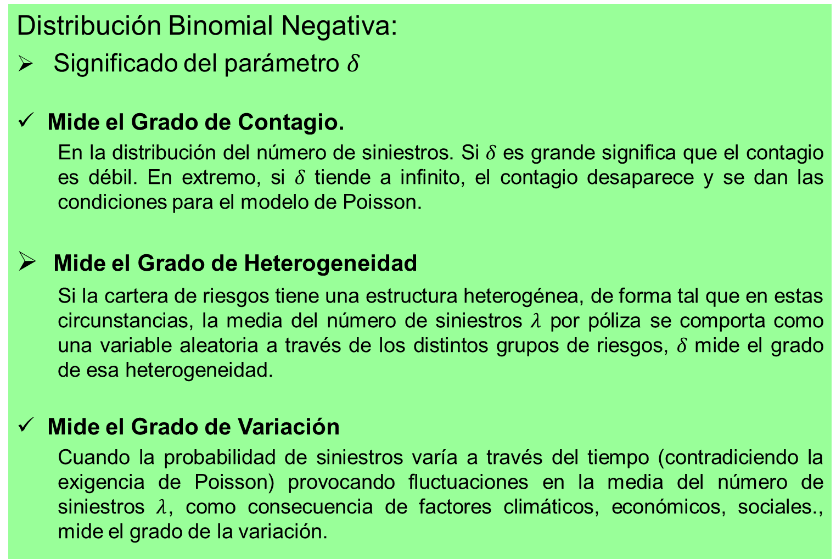
Distribución de la Frecuencia Siniestral - BN
Distribución Binomial Negativa:
Significado del parámetro $δ$
Mide el Grado de Contagio.
En la distribución del número de siniestros. Si $δ$ es grande significa que el contagio es débil. En extremo, si $δ$ tiende a infinito, el contagio desaparece y se dan las condiciones para el modelo de Poisson.
Mide el Grado de Heterogeneidad
Si la cartera de riesgos tiene una estructura heterogénea, de forma tal que en estas circunstancias, la media del número de siniestros $λ$ por póliza se comporta como una variable aleatoria a través de los distintos grupos de riesgos, $δ$ mide el grado de esa heterogeneidad.
Mide el Grado de Variación
Cuando la probabilidad de siniestros varía a través del tiempo (contradiciendo la exigencia de Poisson) provocando fluctuaciones en la media del número de siniestros $λ$, como consecuencia de factores climáticos, económicos, sociales., mide el grado de la variación.

Slide 32
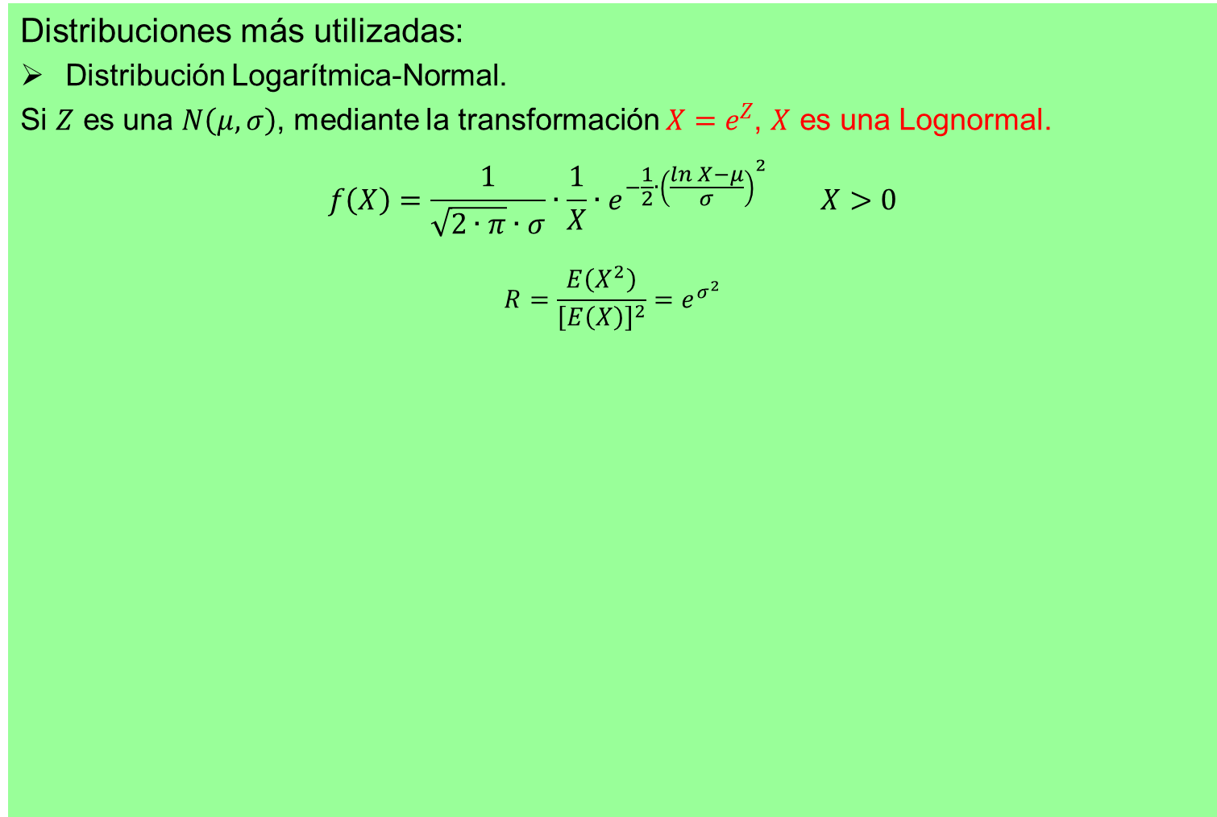
Distribución de la Cuantía de los Siniestros
Distribuciones más utilizadas:
Distribución Logarítmica-Normal.
Si $Z$ es una $N\left(μ,σ\right)$, mediante la transformación $X=e^{Z}$, $X$ es una Lognormal.
$$f\left(X\right)=\frac{1}{\sqrt{2∙π}∙σ}∙\frac{1}{X}∙e^{−\frac{1}{2}∙{\left(\frac{\ln{X}−μ}{σ}\right)}^{2}} X>0$$
$$R=\frac{E\left(X^{2}\right)}{{\left[E\left(X\right)\right]}^{2}}=e^{σ^{2}}$$

Slide 33
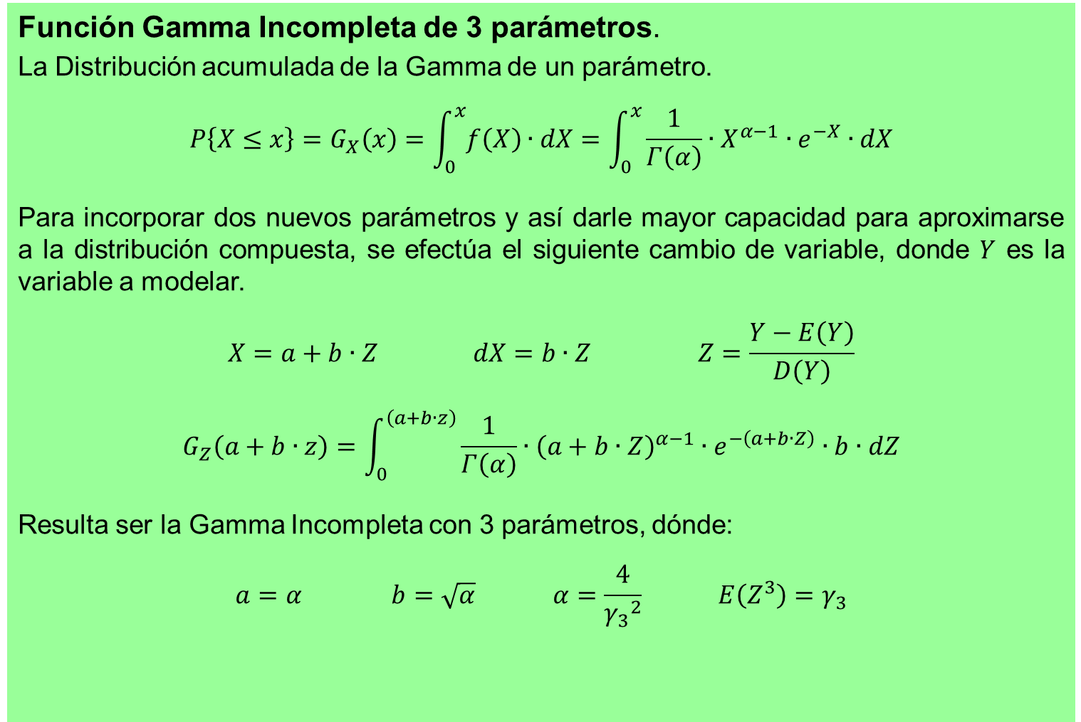
Métodos de Aproximación
Función Gamma Incompleta de 3 parámetros.
La Distribución acumulada de la Gamma de un parámetro.
$$P\left\{X≤x\right\}=G_{X}\left(x\right)=\int_{0}^{x}{f\left(X\right)∙dX}=\int_{0}^{x}{\frac{1}{Γ\left(α\right)}∙X^{α−1}∙e^{−X}∙dX}$$
Para incorporar dos nuevos parámetros y así darle mayor capacidad para aproximarse a la distribución compuesta, se efectúa el siguiente cambio de variable, donde $Y$ es la variable a modelar.
$$X=a+b∙Z dX=b∙Z Z=\frac{Y−E\left(Y\right)}{D\left(Y\right)}$$
$$G_{Z}\left(a+b∙z\right)=\int_{0}^{\left(a+b∙z\right)}{\frac{1}{Γ\left(α\right)}∙{\left(a+b∙Z\right)}^{α−1}∙e^{−\left(a+b∙Z\right)}∙b∙dZ}$$
Resulta ser la Gamma Incompleta con 3 parámetros, dónde:
$$a=α b=\sqrt{α} α=\frac{4}{{γ_{3}}^{2}} E\left(Z^{3}\right)=γ_{3}$$

Slide 34
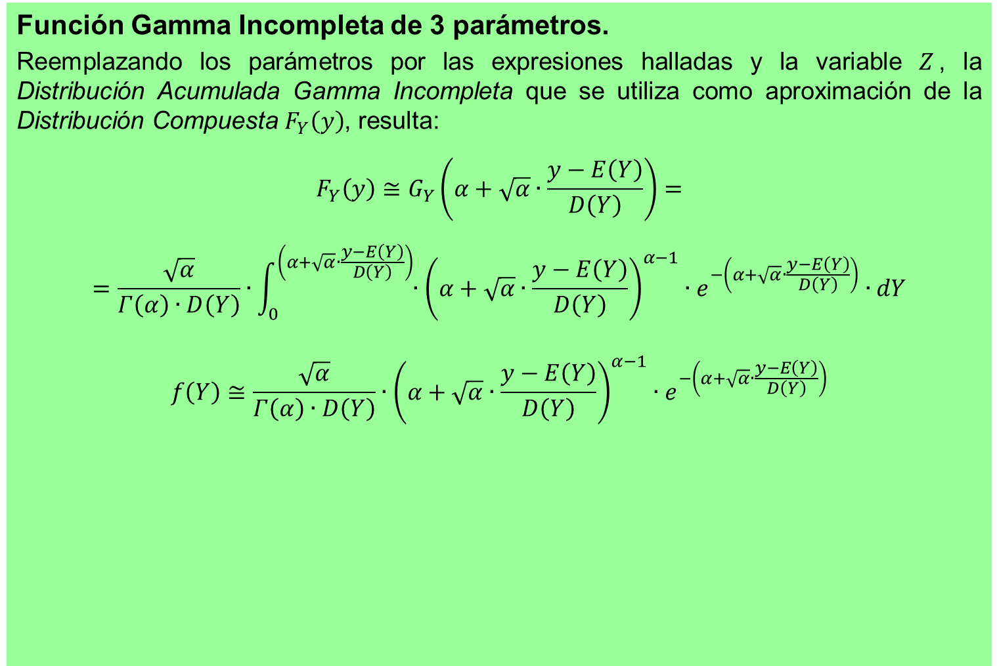
Métodos de Aproximación
Función Gamma Incompleta de 3 parámetros.
Reemplazando los parámetros por las expresiones halladas y la variable $Z$, la Distribución Acumulada Gamma Incompleta que se utiliza como aproximación de la Distribución Compuesta $F_{Y}\left(y\right)$, resulta:
$$F_{Y}\left(y\right)≅G_{Y}\left(α+\sqrt{α}∙\frac{y−E\left(Y\right)}{D\left(Y\right)}\right)=$$
$$=\frac{\sqrt{α}}{Γ\left(α\right)∙D\left(Y\right)}∙\int_{0}^{\left(α+\sqrt{α}∙\frac{y−E\left(Y\right)}{D\left(Y\right)}\right)}{∙{\left(α+\sqrt{α}∙\frac{y−E\left(Y\right)}{D\left(Y\right)}\right)}^{α−1}∙e^{−\left(α+\sqrt{α}∙\frac{y−E\left(Y\right)}{D\left(Y\right)}\right)}∙dY}$$
$$f\left(Y\right)≅\frac{\sqrt{α}}{Γ\left(α\right)∙D\left(Y\right)}∙{\left(α+\sqrt{α}∙\frac{y−E\left(Y\right)}{D\left(Y\right)}\right)}^{α−1}∙e^{−\left(α+\sqrt{α}∙\frac{y−E\left(Y\right)}{D\left(Y\right)}\right)}$$

Slide 35
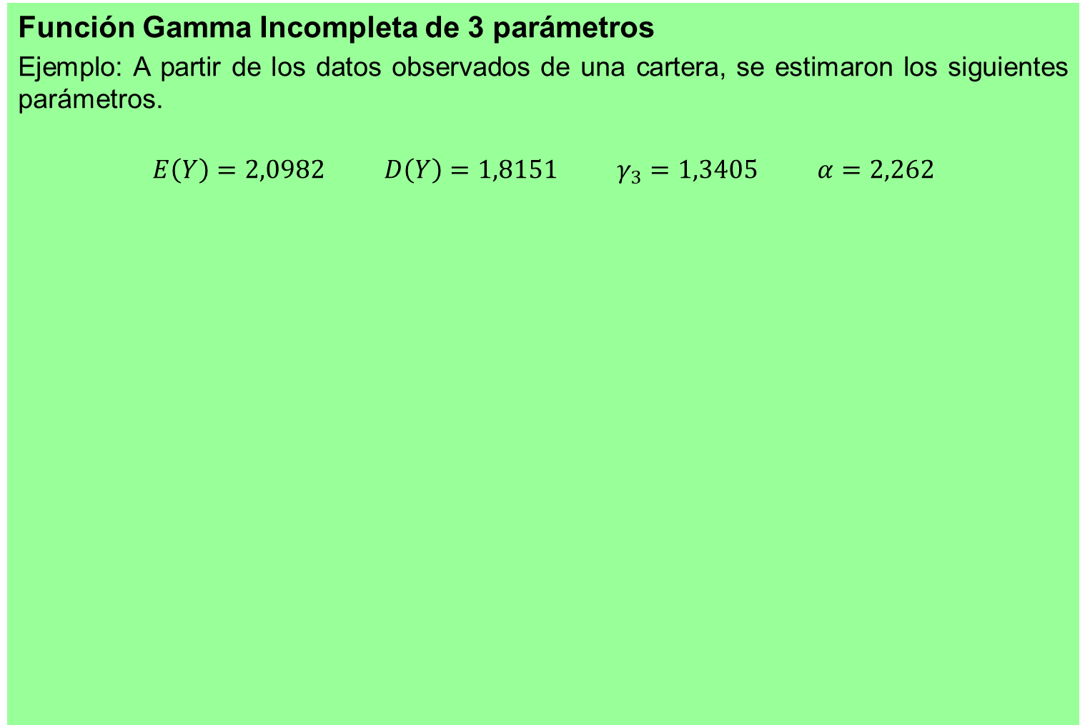
Métodos de Aproximación
Función Gamma Incompleta de 3 parámetros
Ejemplo: A partir de los datos observados de una cartera, se estimaron los siguientes parámetros.
$$E\left(Y\right)=2,0982 D\left(Y\right)=1,8151 γ_{3}=1,3405 α=2,262$$

Slide 36
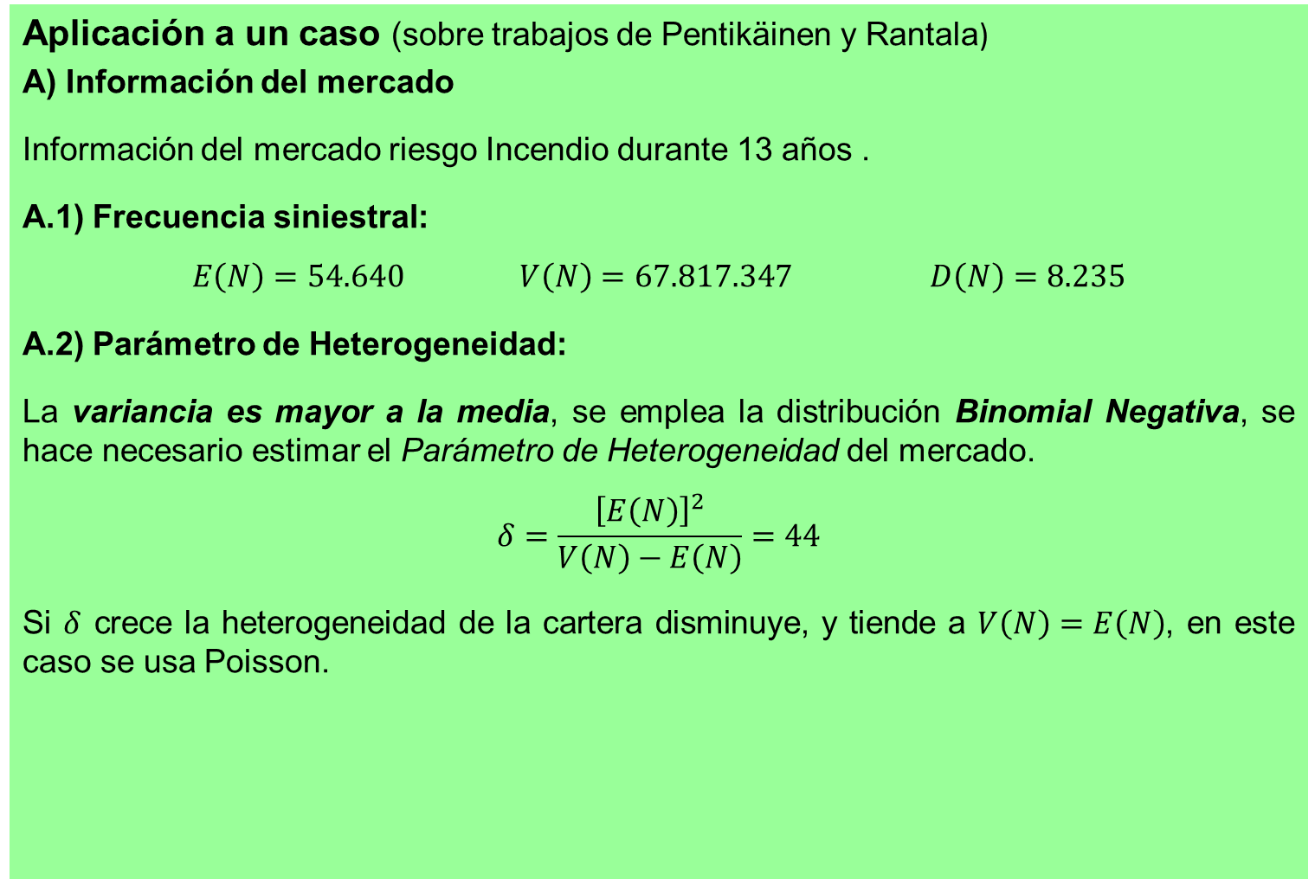
El Reaseguro y la Solvencia
Aplicación a un caso (sobre trabajos de Pentikäinen y Rantala)
A) Información del mercado
Información del mercado riesgo Incendio durante 13 años .
A.1) Frecuencia siniestral:
$$E\left(N\right)=54.640 V\left(N\right)=67.817.347 D\left(N\right)=8.235$$
A.2) Parámetro de Heterogeneidad:
La variancia es mayor a la media, se emplea la distribución Binomial Negativa, se hace necesario estimar el Parámetro de Heterogeneidad del mercado.
$$δ=\frac{{\left[E\left(N\right)\right]}^{2}}{V\left(N\right)−E\left(N\right)}=44$$
Si $δ$ crece la heterogeneidad de la cartera disminuye, y tiende a $V\left(N\right)=E\left(N\right)$, en este caso se usa Poisson.

Slide 37
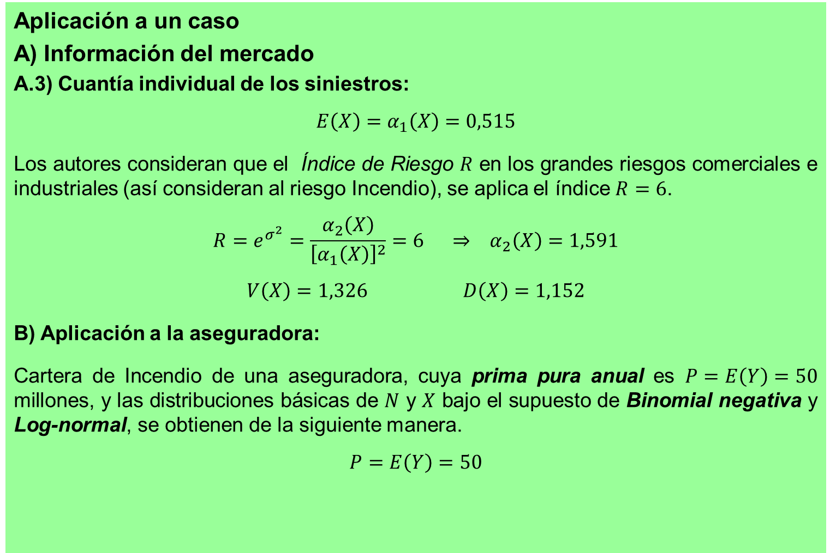
El Reaseguro y la Solvencia
Aplicación a un caso
A) Información del mercado
A.3) Cuantía individual de los siniestros:
$$E\left(X\right)=α_{1}\left(X\right)=0,515$$
Los autores consideran que el Índice de Riesgo $R$ en los grandes riesgos comerciales e industriales (así consideran al riesgo Incendio), se aplica el índice $R=6$.
$$R=e^{σ^{2}}=\frac{α_{2}\left(X\right)}{{\left[α_{1}\left(X\right)\right]}^{2}}=6 ⇒ α_{2}\left(X\right)=1,591$$
$$V\left(X\right)=1,326 D\left(X\right)=1,152$$
B) Aplicación a la aseguradora:
Cartera de Incendio de una aseguradora, cuya prima pura anual es $P=E\left(Y\right)=50$ millones, y las distribuciones básicas de $N$ y $X$ bajo el supuesto de Binomial negativa y Log-normal, se obtienen de la siguiente manera.
$$P=E\left(Y\right)=50$$

Slide 38
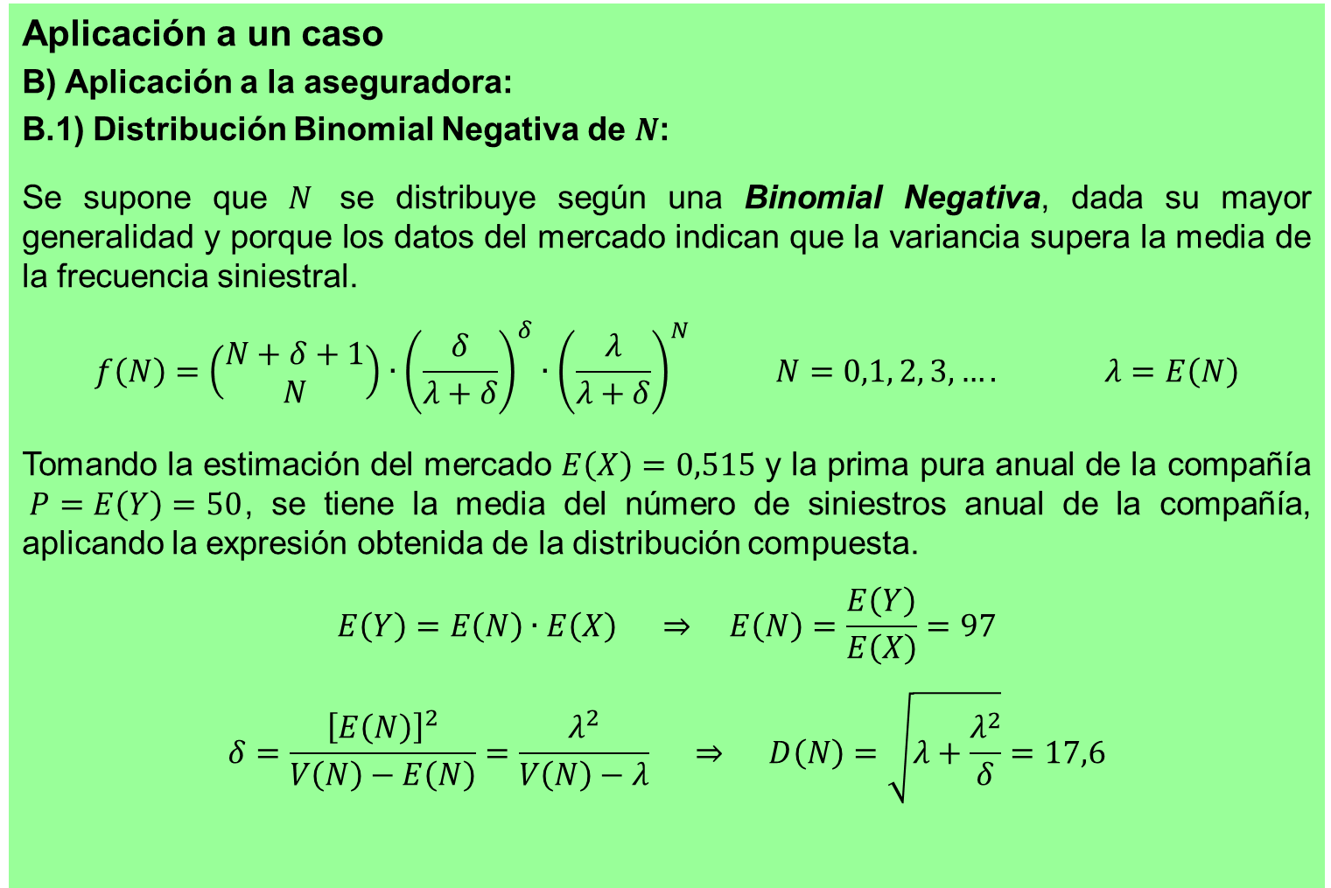
El Reaseguro y la Solvencia
Aplicación a un caso
B) Aplicación a la aseguradora:
B.1) Distribución Binomial Negativa de $N$:
Se supone que $N$ se distribuye según una Binomial Negativa, dada su mayor generalidad y porque los datos del mercado indican que la variancia supera la media de la frecuencia siniestral.
$$f\left(N\right)=\left(\begin{matrix}N+δ+1 \\ N\end{matrix}\right)∙{\left(\frac{δ}{λ+δ}\right)}^{δ}∙{\left(\frac{λ}{λ+δ}\right)}^{N} N=0,1, 2, 3, …. λ=E\left(N\right)$$
Tomando la estimación del mercado $E\left(X\right)=0,515$ y la prima pura anual de la compañía $P=E\left(Y\right)=50$, se tiene la media del número de siniestros anual de la compañía, aplicando la expresión obtenida de la distribución compuesta.
$$E\left(Y\right)=E\left(N\right)∙E\left(X\right) ⇒ E\left(N\right)=\frac{E\left(Y\right)}{E\left(X\right)}=97$$
$$δ=\frac{{\left[E\left(N\right)\right]}^{2}}{V\left(N\right)−E\left(N\right)}=\frac{λ^{2}}{V\left(N\right)−λ} ⇒ D\left(N\right)=\sqrt{λ+\frac{λ^{2}}{δ}}=17,6$$

Slide 39
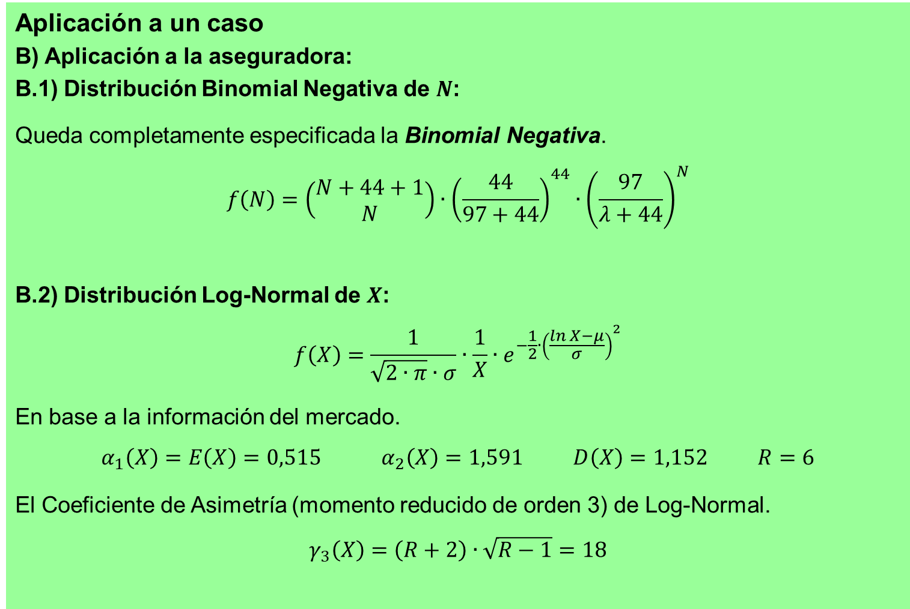
El Reaseguro y la Solvencia
Aplicación a un caso
B) Aplicación a la aseguradora:
B.1) Distribución Binomial Negativa de $N$:
Queda completamente especificada la Binomial Negativa.
$$f\left(N\right)=\left(\begin{matrix}N+44+1 \\ N\end{matrix}\right)∙{\left(\frac{44}{97+44}\right)}^{44}∙{\left(\frac{97}{λ+44}\right)}^{N}$$
B.2) Distribución Log-Normal de $X$:
$$f\left(X\right)=\frac{1}{\sqrt{2∙π}∙σ}∙\frac{1}{X}∙e^{{−\frac{1}{2}∙\left(\frac{\ln{X}−μ}{σ}\right)}^{2}}$$
En base a la información del mercado.
$$α_{1}\left(X\right)=E\left(X\right)=0,515 α_{2}\left(X\right)=1,591 D\left(X\right)=1,152 R=6$$
El Coeficiente de Asimetría (momento reducido de orden 3) de Log-Normal.
$$γ_{3}\left(X\right)=\left(R+2\right)∙\sqrt{R−1}=18$$

Slide 40
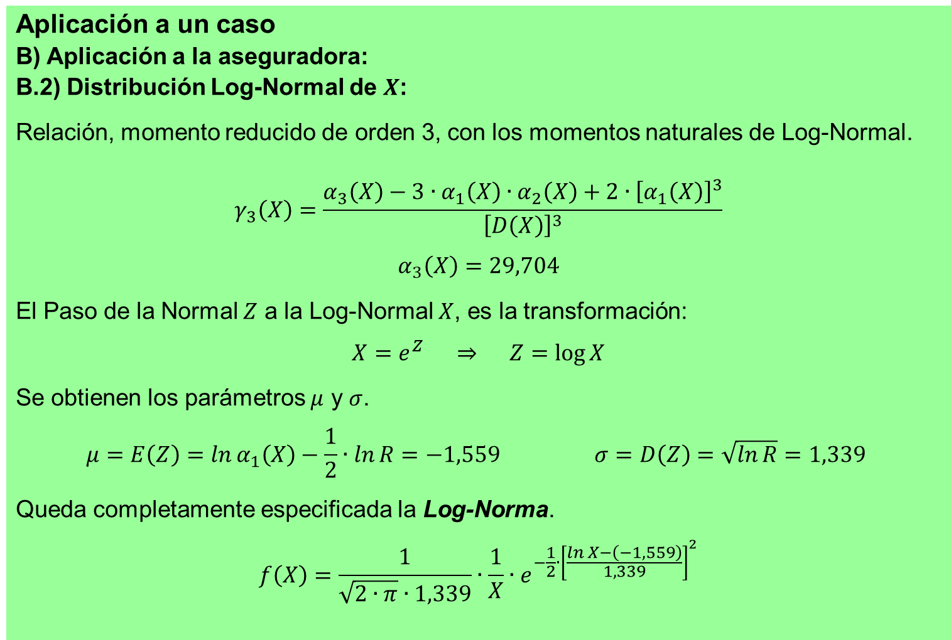
El Reaseguro y la Solvencia
Aplicación a un caso
B) Aplicación a la aseguradora:
B.2) Distribución Log-Normal de $X$:
Relación, momento reducido de orden 3, con los momentos naturales de Log-Normal.
$$γ_{3}\left(X\right)=\frac{α_{3}\left(X\right)−3∙α_{1}\left(X\right)∙α_{2}\left(X\right)+2∙{\left[α_{1}\left(X\right)\right]}^{3}}{{\left[D\left(X\right)\right]}^{3}}$$
$$α_{3}\left(X\right)=29,704$$
El Paso de la Normal $Z$ a la Log-Normal $X$, es la transformación:
$$X=e^{Z} ⇒ Z=\log{X}$$
Se obtienen los parámetros $μ$ y $σ$.
$$μ=E\left(Z\right)=\ln{α_{1}\left(X\right)}−\frac{1}{2}∙\ln{R=−1,559 σ=D\left(Z\right)=\sqrt{\ln{R}}=1,339 }$$
Queda completamente especificada la Log-Norma.
$$f\left(X\right)=\frac{1}{\sqrt{2∙π}∙1,339}∙\frac{1}{X}∙e^{−\frac{1}{2}∙{\left[\frac{ln X−\left(−1,559\right)}{1,339}\right]}^{2}}$$

Slide 41
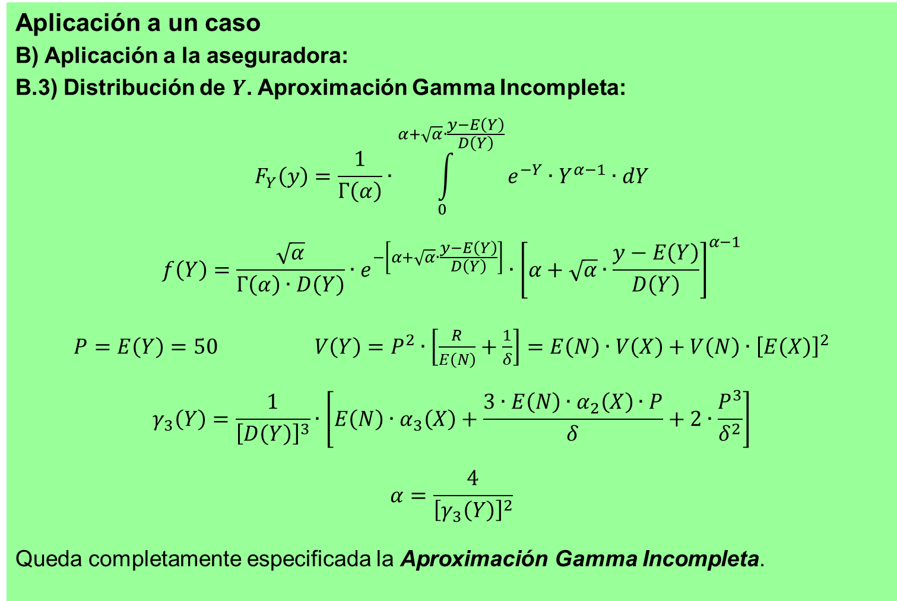
El Reaseguro y la Solvencia
Aplicación a un caso
B) Aplicación a la aseguradora:
B.3) Distribución de $Y$. Aproximación Gamma Incompleta:
$$F_{Y}\left(y\right)=\frac{1}{Γ\left(α\right)}∙\int_{0}^{α+\sqrt{α}∙\frac{y−E\left(Y\right)}{D\left(Y\right)}}{e^{−Y}∙Y^{α−1}∙dY}$$
$$f\left(Y\right)=\frac{\sqrt{α}}{Γ\left(α\right)∙D\left(Y\right)}∙e^{−\left[α+\sqrt{α}∙\frac{y−E\left(Y\right)}{D\left(Y\right)}\right]}∙{\left[α+\sqrt{α}∙\frac{y−E\left(Y\right)}{D\left(Y\right)}\right]}^{α−1}$$
$P=E\left(Y\right)=50$ $V\left(Y\right)=P^{2}∙\left[\frac{R}{E\left(N\right)}+\frac{1}{δ}\right]=E\left(N\right)∙V\left(X\right)+V\left(N\right)∙{\left[E\left(X\right)\right]}^{2}$
$$γ_{3}\left(Y\right)=\frac{1}{{\left[D\left(Y\right)\right]}^{3}}∙\left[E\left(N\right)∙α_{3}\left(X\right)+\frac{3∙E\left(N\right)∙α_{2}\left(X\right)∙P}{δ}+2∙\frac{P^{3}}{δ^{2}}\right]$$
$$α=\frac{4}{{\left[γ_{3}\left(Y\right)\right]}^{2}}$$
Queda completamente especificada la Aproximación Gamma Incompleta.

Slide 42
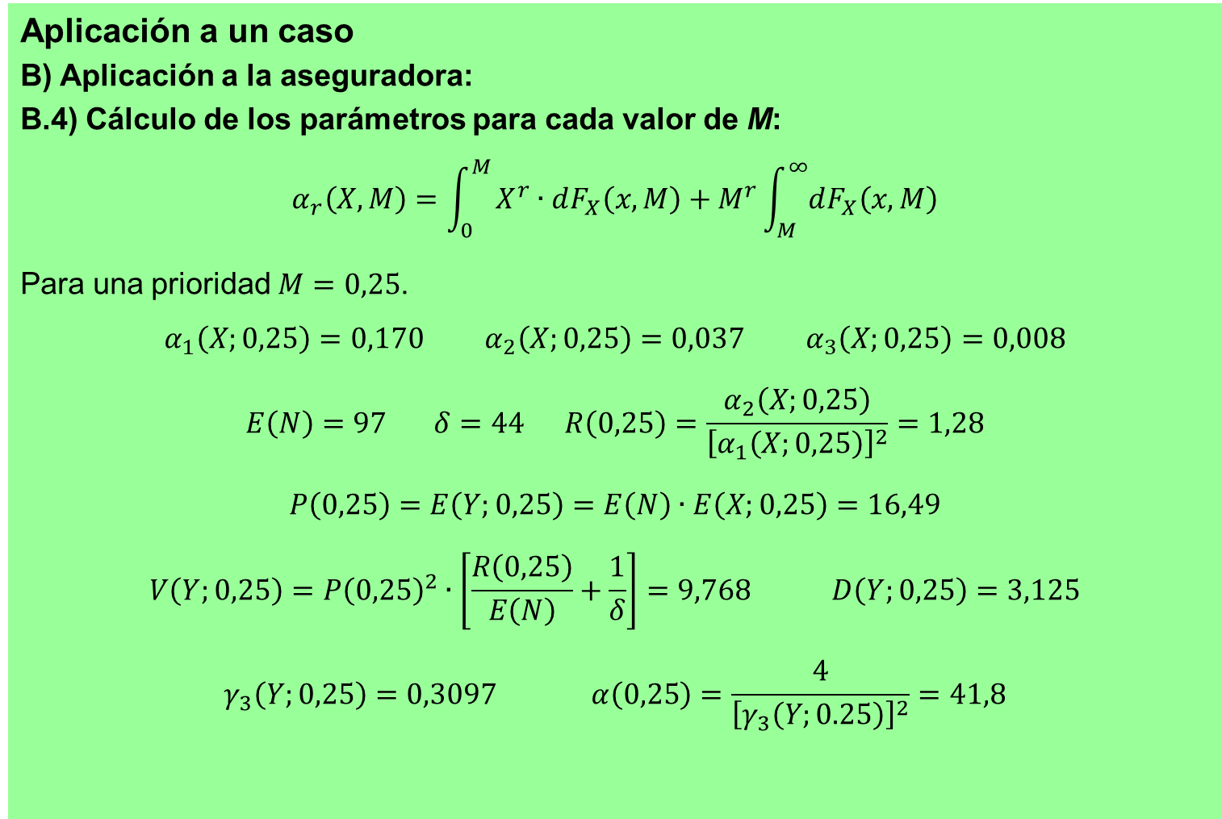
El Reaseguro y la Solvencia
Aplicación a un caso
B) Aplicación a la aseguradora:
B.4) Cálculo de los parámetros para cada valor de M:
$$α_{r}\left(X,M\right)=\int_{0}^{M}{X^{r}∙dF_{X}\left(x,M\right)+M^{r}\int_{M}^{∞}{dF_{X}\left(x,M\right)}}$$
Para una prioridad $M=0,25$.
$$α_{1}\left(X;0,25\right)=0,170 α_{2}\left(X;0,25\right)=0,037 α_{3}\left(X;0,25\right)=0,008$$
$$E\left(N\right)=97 δ=44 R\left(0,25\right)=\frac{α_{2}\left(X;0,25\right)}{{\left[α_{1}\left(X;0,25\right)\right]}^{2}}=1,28$$
$$P\left(0,25\right)=E\left(Y;0,25\right)=E\left(N\right)∙E\left(X;0,25\right)=16,49$$
$$V\left(Y;0,25\right)={P\left(0,25\right)}^{2}∙\left[\frac{R\left(0,25\right)}{E\left(N\right)}+\frac{1}{δ}\right]=9,768 D\left(Y;0,25\right)=3,125$$
$$γ_{3}\left(Y;0,25\right)=0,3097 α\left(0,25\right)=\frac{4}{{\left[γ_{3}\left(Y;0.25\right)\right]}^{2}}=41,8$$

Slide 43
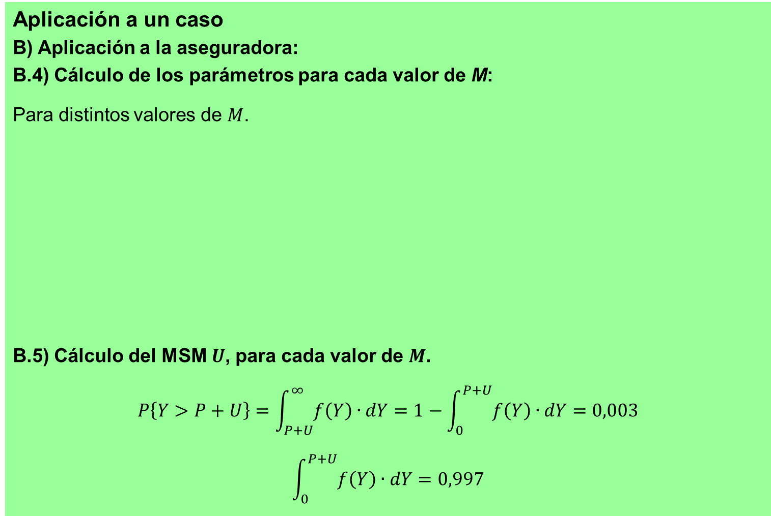
El Reaseguro y la Solvencia
Aplicación a un caso
B) Aplicación a la aseguradora:
B.4) Cálculo de los parámetros para cada valor de M:
Para distintos valores de $M$.
B.5) Cálculo del MSM $U$, para cada valor de $M$.
$$P\left\{Y>P+U\right\}=\int_{P+U}^{∞}{f\left(Y\right)∙dY}=1−\int_{0}^{P+U}{f\left(Y\right)∙dY}=0,003$$
$$\int_{0}^{P+U}{f\left(Y\right)∙dY}=0,997$$

Slide 44
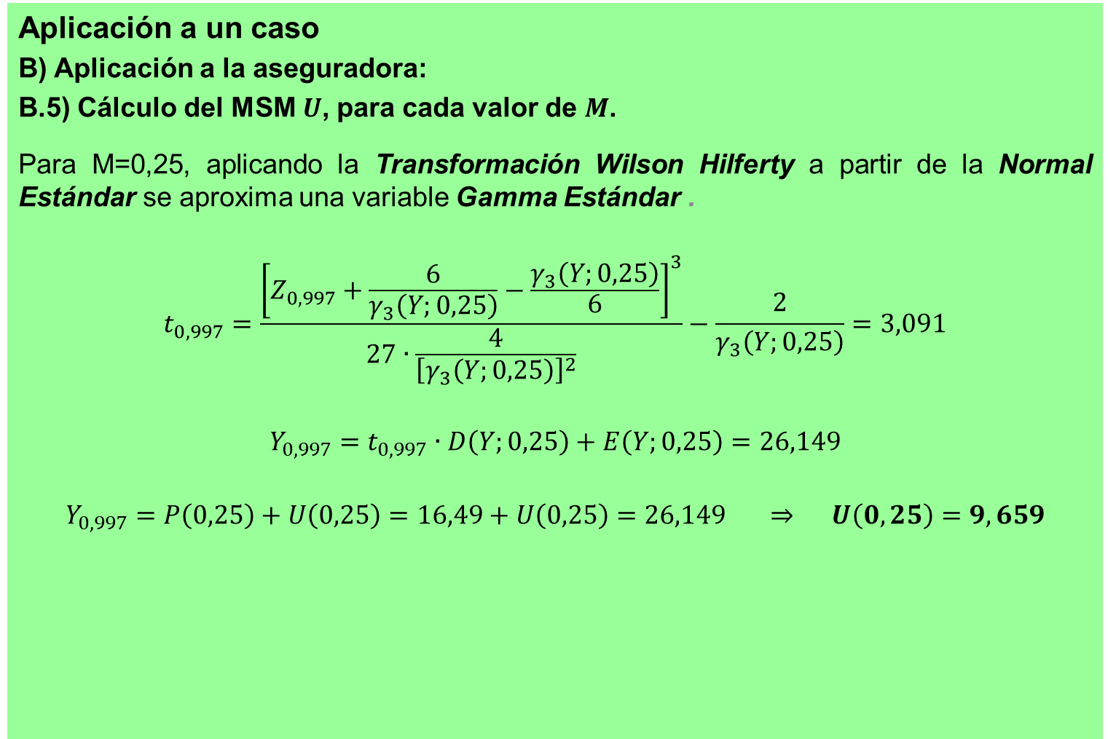
El Reaseguro y la Solvencia
Aplicación a un caso
B) Aplicación a la aseguradora:
B.5) Cálculo del MSM $U$, para cada valor de $M$.
Para M=0,25, aplicando la Transformación Wilson Hilferty a partir de la Normal Estándar se aproxima una variable Gamma Estándar .
$$t_{0,997}=\frac{{\left[Z_{0,997}+\frac{6}{γ_{3}\left(Y;0,25\right)}−\frac{γ_{3}\left(Y;0,25\right)}{6}\right]}^{3}}{27∙\frac{4}{{\left[γ_{3}\left(Y;0,25\right)\right]}^{2}}}−\frac{2}{γ_{3}\left(Y;0,25\right)}=3,091$$
$$Y_{0,997}=t_{0,997}∙D\left(Y;0,25\right)+E\left(Y;0,25\right)=26,149$$
$$Y_{0,997}=P\left(0,25\right)+U\left(0,25\right)=16,49+U\left(0,25\right)=26,149 ⇒ U\left(0,25\right)=9,659$$

Slide 45
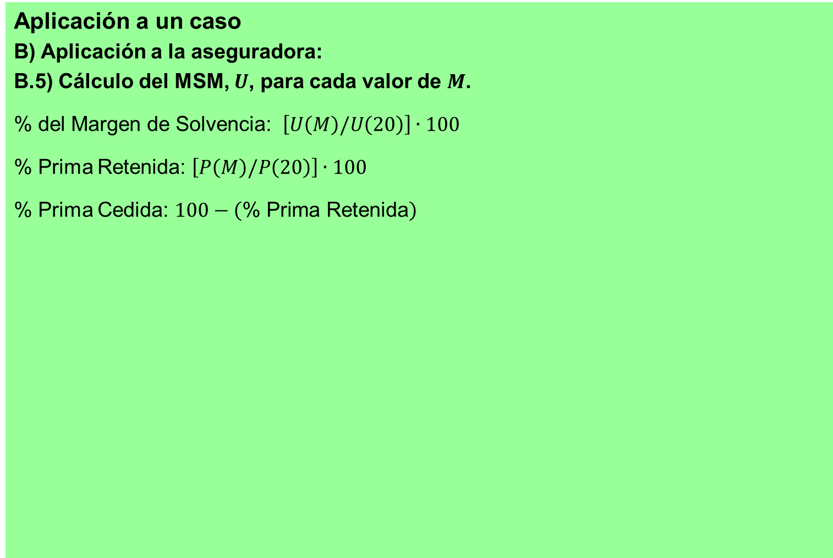
El Reaseguro y la Solvencia
Aplicación a un caso
B) Aplicación a la aseguradora:
B.5) Cálculo del MSM, $U$, para cada valor de $M$.
% del Margen de Solvencia: $\left[U\left(M\right)/U\left(20\right)\right]∙100$
% Prima Retenida: $\left[P\left(M\right)/P\left(20\right)\right]∙100$
% Prima Cedida: $100−\left(\text{\% }\text{Prima} \text{Retenida}\right)$

Slide 46
El Reaseguro y la Solvencia
Aplicación a un caso
Curva de Indiferencia:

Slide 47
El Reaseguro y la Solvencia
Sección 3
La Solvencia en períodos plurianuales

Slide 48
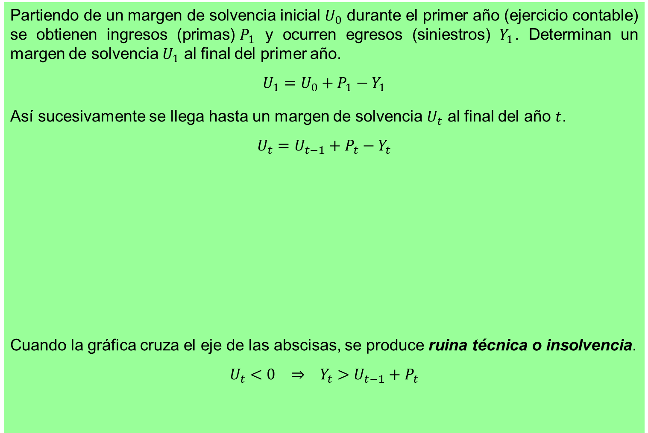
Solvencia en períodos plurianuales
Partiendo de un margen de solvencia inicial $U_{0}$ durante el primer año (ejercicio contable) se obtienen ingresos (primas)$P_{1}$ y ocurren egresos (siniestros) $Y_{1}$. Determinan un margen de solvencia $U_{1}$ al final del primer año.
$$U_{1}=U_{0}+P_{1}−Y_{1}$$
Así sucesivamente se llega hasta un margen de solvencia $U_{t}$ al final del año $t$.
$$U_{t}=U_{t−1}+P_{t}−Y_{t}$$
Cuando la gráfica cruza el eje de las abscisas, se produce ruina técnica o insolvencia.
$$U_{t}<0 ⇒ Y_{t}>U_{t−1}+P_{t}$$

Slide 49
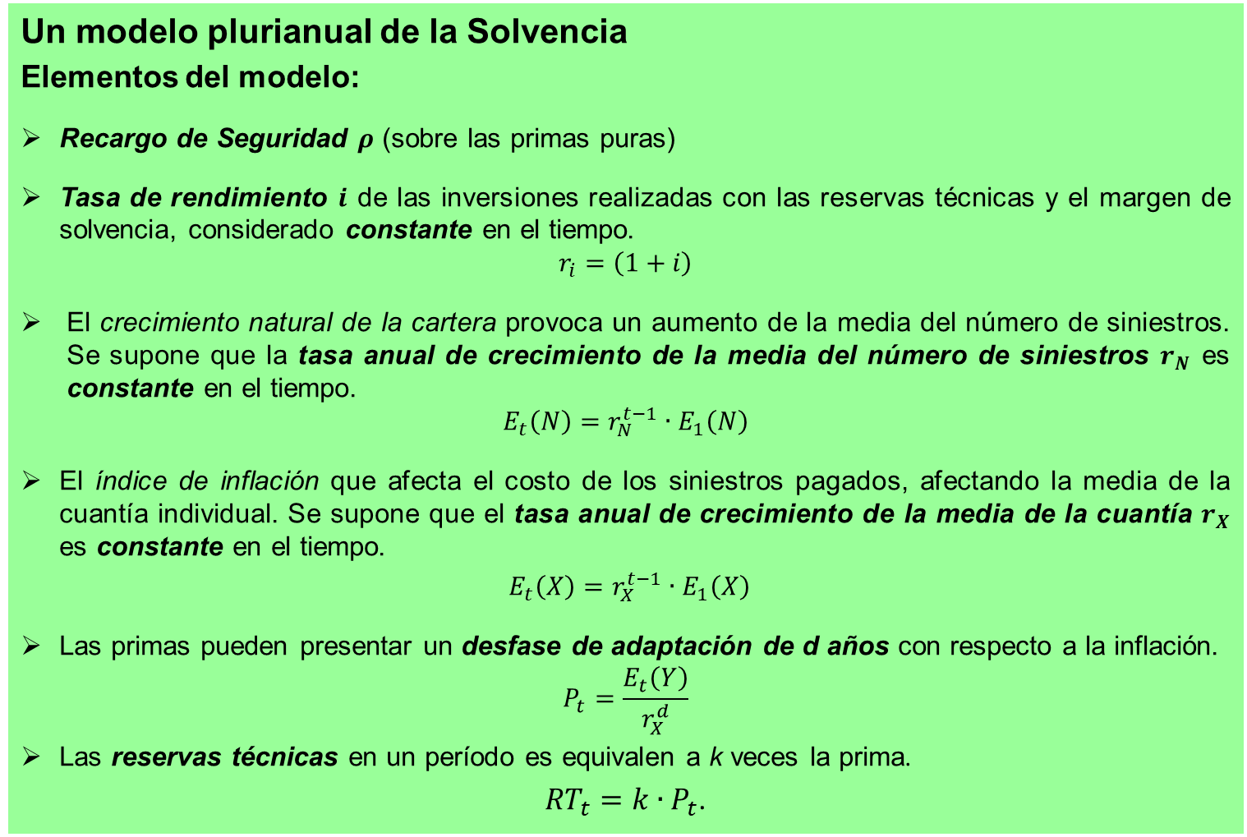
Solvencia en períodos plurianuales
Un modelo plurianual de la Solvencia
Elementos del modelo:
Recargo de Seguridad $ρ$ (sobre las primas puras)
Tasa de rendimiento $i$ de las inversiones realizadas con las reservas técnicas y el margen de solvencia, considerado constante en el tiempo.
$$r_{i}=\left(1+i\right)$$
El crecimiento natural de la cartera provoca un aumento de la media del número de siniestros. Se supone que la tasa anual de crecimiento de la media del número de siniestros $r_{N}$ es constante en el tiempo.
$$E_{t}\left(N\right)=r_{N}^{t−1}∙E_{1}\left(N\right)$$
El índice de inflación que afecta el costo de los siniestros pagados, afectando la media de la cuantía individual. Se supone que el tasa anual de crecimiento de la media de la cuantía $r_{X}$ es constante en el tiempo.
$E_{t}\left(X\right)=r_{X}^{t−1}∙E_{1}\left(X\right)$
Las primas pueden presentar un desfase de adaptación de d años con respecto a la inflación.
$$P_{t}=\frac{E_{t}\left(Y\right)}{r_{X}^{d}}$$
Las reservas técnicas en un período es equivalen a k veces la prima.
${RT}_{t}=k∙P_{t}$.

Slide 50
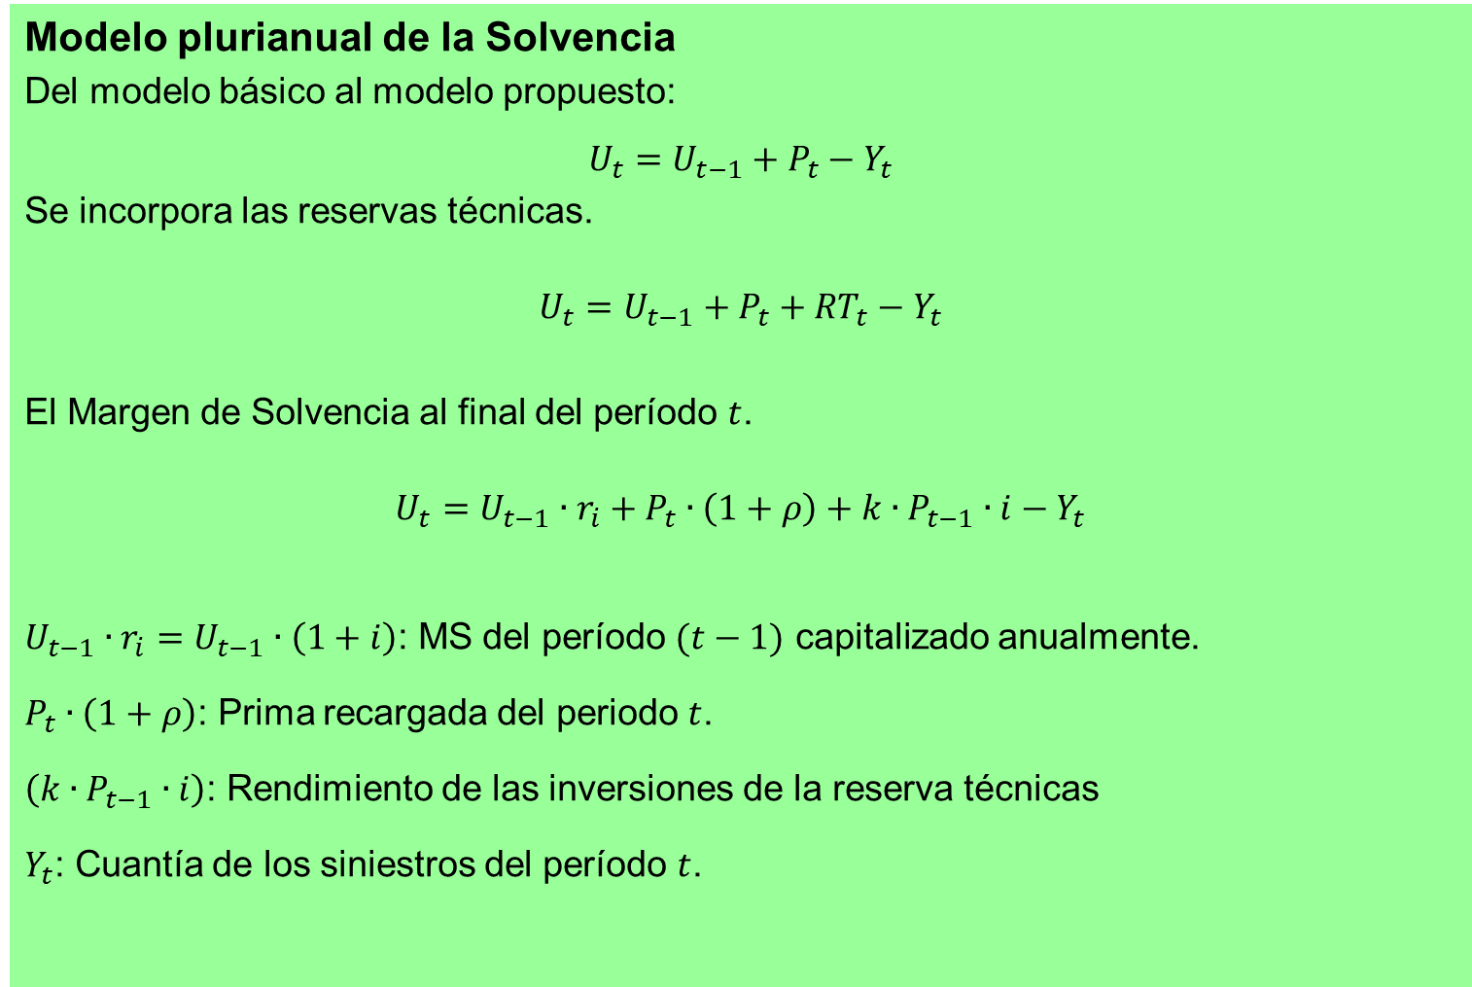
Solvencia en períodos plurianuales
Modelo plurianual de la Solvencia
Del modelo básico al modelo propuesto:
$$U_{t}=U_{t−1}+P_{t}−Y_{t}$$
Se incorpora las reservas técnicas.
$$U_{t}=U_{t−1}+P_{t}+{RT}_{t}−Y_{t}$$
El Margen de Solvencia al final del período $t$.
$$U_{t}=U_{t−1}∙r_{i}+P_{t}∙\left(1+ρ\right)+k∙P_{t−1}∙i−Y_{t}$$
$U_{t−1}∙r_{i}=U_{t−1}∙\left(1+i\right)$: MS del período $(t−1)$ capitalizado anualmente.
$P_{t}∙\left(1+ρ\right)$: Prima recargada del periodo $t$.
$\left(k∙P_{t−1}∙i\right)$: Rendimiento de las inversiones de la reserva técnicas
$Y_{t}$: Cuantía de los siniestros del período $t$.

Slide 51
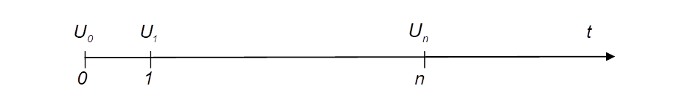
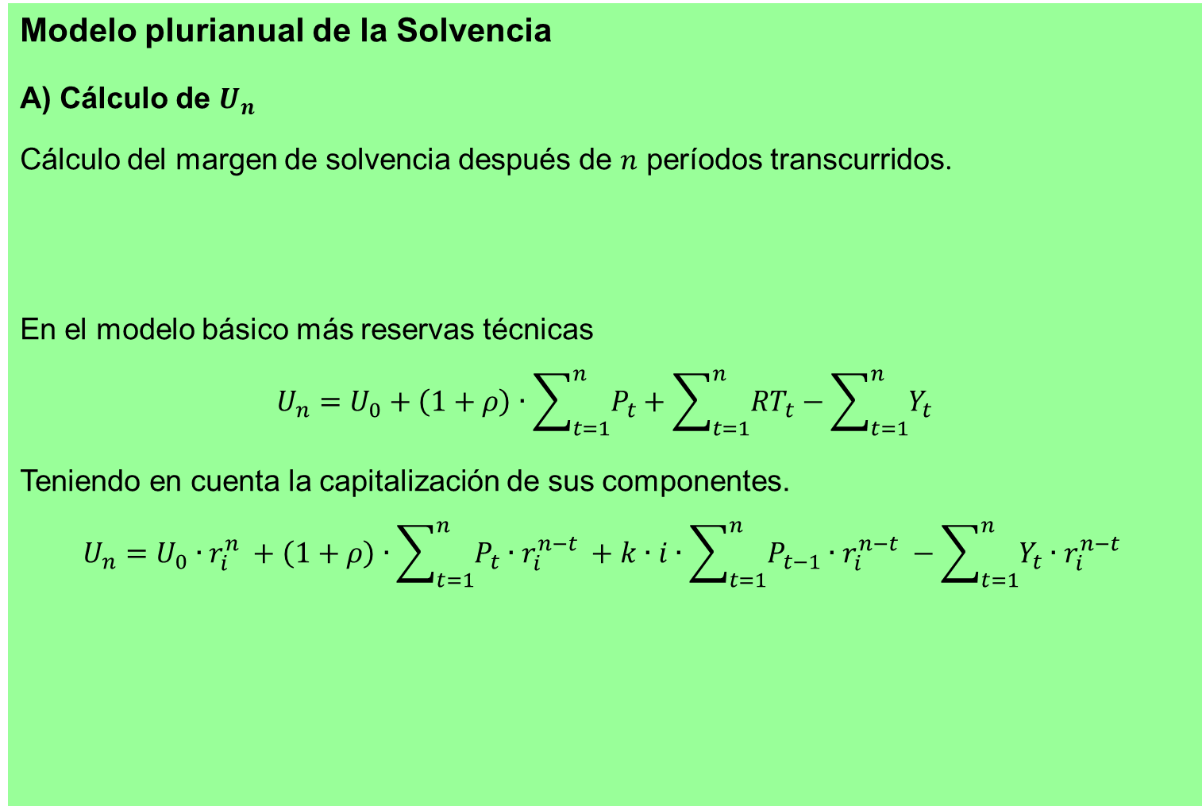
Solvencia en períodos plurianuales
Modelo plurianual de la Solvencia
A) Cálculo de $U_{n}$
Cálculo del margen de solvencia después de $n$ períodos transcurridos.
En el modelo básico más reservas técnicas
$$U_{n}=U_{0}+\left(1+ρ\right)∙\sum_{t=1}^{n}{P_{t}}+\sum_{t=1}^{n}{{RT}_{t}}−\sum_{t=1}^{n}{Y_{t}}$$
Teniendo en cuenta la capitalización de sus componentes.
$$U_{n}=U_{0}∙{r_{i}^{n}}^{ }+\left(1+ρ\right)∙\sum_{t=1}^{n}{P_{t}∙{r_{i}^{n−t}}^{ }}+k∙i∙\sum_{t=1}^{n}{P_{t−1}∙{r_{i}^{n−t}}^{ }}−\sum_{t=1}^{n}{Y_{t}}∙{r_{i}^{n−t}}^{ }$$

Slide 52
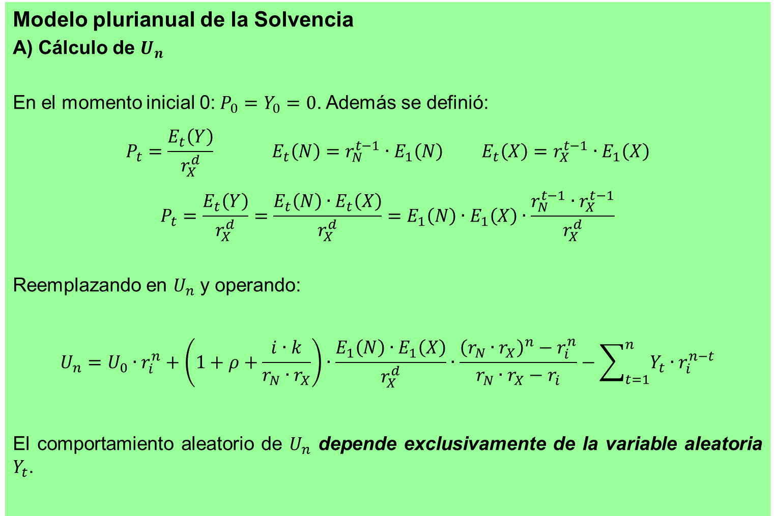
Solvencia en períodos plurianuales
Modelo plurianual de la Solvencia
A) Cálculo de $U_{n}$
En el momento inicial 0:$P_{0}=Y_{0}=0$. Además se definió:
$$P_{t}=\frac{E_{t}\left(Y\right)}{r_{X}^{d}} E_{t}\left(N\right)=r_{N}^{t−1}∙E_{1}\left(N\right) E_{t}\left(X\right)=r_{X}^{t−1}∙E_{1}\left(X\right)$$
$$P_{t}=\frac{E_{t}\left(Y\right)}{r_{X}^{d}}=\frac{E_{t}\left(N\right)∙E_{t}\left(X\right)}{r_{X}^{d}}=E_{1}\left(N\right)∙E_{1}\left(X\right)∙\frac{r_{N}^{t−1}∙r_{X}^{t−1}}{r_{X}^{d}}$$
Reemplazando en $U_{n}$ y operando:
$$U_{n}=U_{0}∙r_{i}^{n}+\left(1+ρ+\frac{i∙k}{r_{N}∙r_{X}}\right)∙\frac{E_{1}\left(N\right)∙E_{1}\left(X\right)}{r_{X}^{d}}∙\frac{{\left(r_{N}∙r_{X}\right)}^{n}−r_{i}^{n}}{r_{N}∙r_{X}−r_{i}}−\sum_{t=1}^{n}{Y_{t}∙r_{i}^{n−t}}$$
El comportamiento aleatorio de $U_{n}$ depende exclusivamente de la variable aleatoria $Y_{t}$.

Slide 53
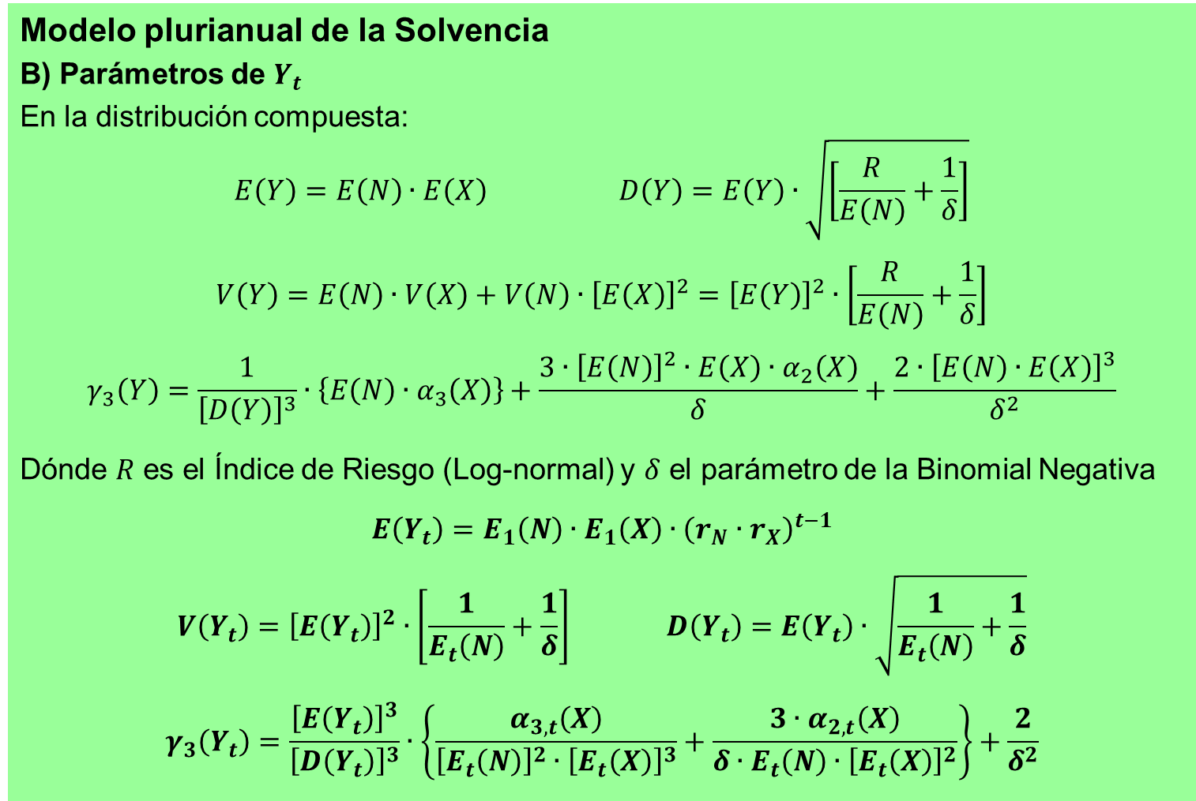
Solvencia en períodos plurianuales
Modelo plurianual de la Solvencia
B) Parámetros de $Y_{t}$
En la distribución compuesta:
$$E\left(Y\right)=E\left(N\right)∙E\left(X\right) D\left(Y\right)=E\left(Y\right)∙\sqrt{\left[\frac{R}{E\left(N\right)}+\frac{1}{δ}\right]}$$
$$V\left(Y\right)=E\left(N\right)∙V\left(X\right)+V\left(N\right)∙{\left[E\left(X\right)\right]}^{2}={\left[E\left(Y\right)\right]}^{2}∙\left[\frac{R}{E\left(N\right)}+\frac{1}{δ}\right]$$
$$γ_{3}\left(Y\right)=\frac{1}{{\left[D\left(Y\right)\right]}^{3}}∙\left\{E\left(N\right)∙α_{3}\left(X\right)\right\}+\frac{3∙{\left[E\left(N\right)\right]}^{2}∙E\left(X\right)∙α_{2}\left(X\right)}{δ}+\frac{2∙{\left[E\left(N\right)∙E\left(X\right)\right]}^{3}}{δ^{2}}$$
Dónde $R$ es el Índice de Riesgo (Log-normal) y $δ$ el parámetro de la Binomial Negativa
$$E\left(Y_{t}\right)=E_{1}\left(N\right)∙E_{1}\left(X\right)∙{\left(r_{N}∙r_{X}\right)}^{t−1}$$
$$V\left(Y_{t}\right)={\left[E\left(Y_{t}\right)\right]}^{2}∙\left[\frac{1}{E_{t}\left(N\right)}+\frac{1}{δ}\right] D\left(Y_{t}\right)=E\left(Y_{t}\right)∙\sqrt{\frac{1}{E_{t}\left(N\right)}+\frac{1}{δ}}$$
$$γ_{3}\left(Y_{t}\right)=\frac{{\left[E\left(Y_{t}\right)\right]}^{3}}{{\left[D\left(Y_{t}\right)\right]}^{3}}∙\left\{\frac{α_{3,t}\left(X\right)}{{\left[E_{t}\left(N\right)\right]}^{2}∙{\left[E_{t}\left(X\right)\right]}^{3}}+\frac{3∙α_{2,t}\left(X\right)}{δ∙E_{t}\left(N\right)∙{\left[E_{t}\left(X\right)\right]}^{2}}\right\}+\frac{2}{δ^{2}}$$

Slide 54
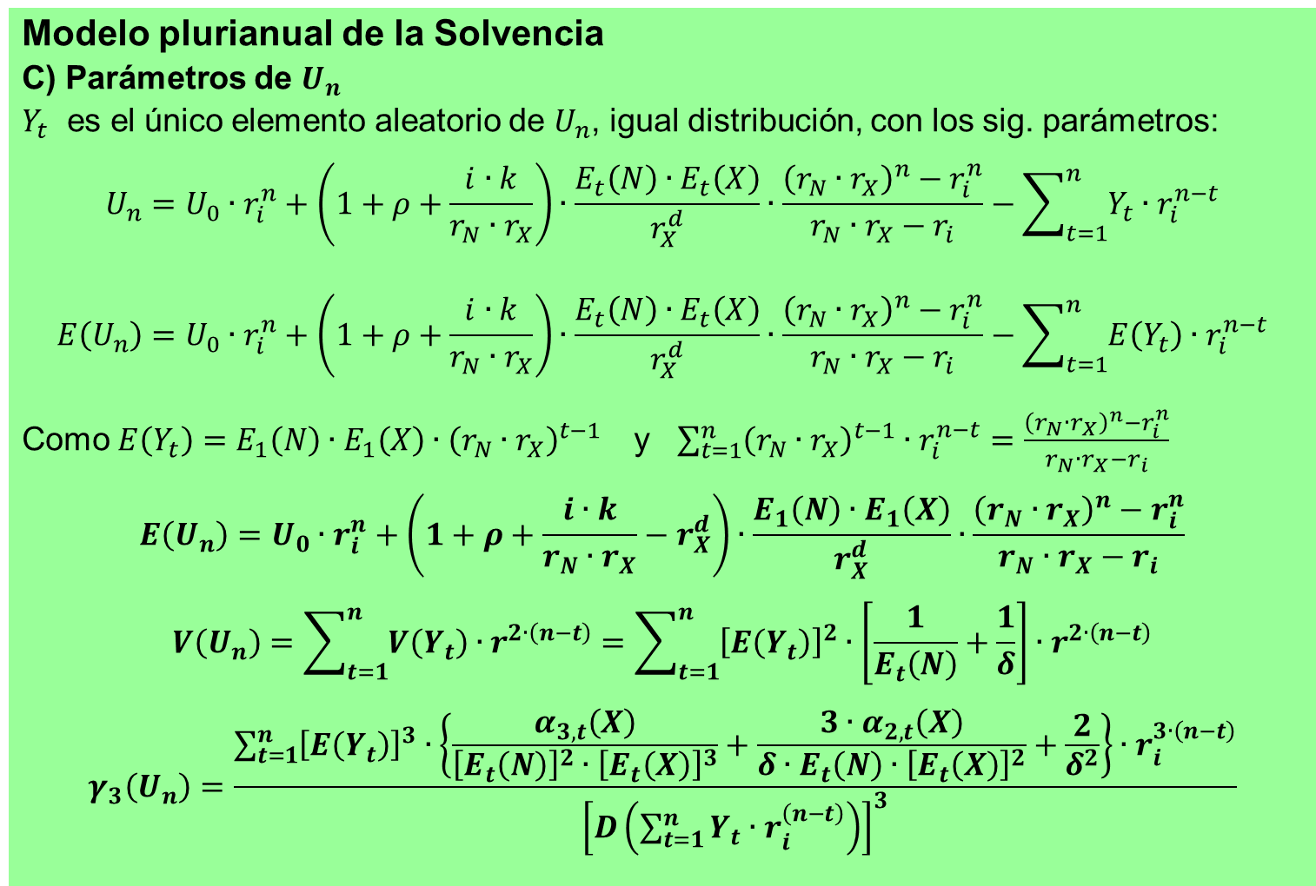
Solvencia en períodos plurianuales
Modelo plurianual de la Solvencia
C) Parámetros de $U_{n}$
$Y_{t}$ es el único elemento aleatorio de $U_{n}$, igual distribución, con los sig. parámetros:
$$U_{n}=U_{0}∙r_{i}^{n}+\left(1+ρ+\frac{i∙k}{r_{N}∙r_{X}}\right)∙\frac{E_{t}\left(N\right)∙E_{t}\left(X\right)}{r_{X}^{d}}∙\frac{{\left(r_{N}∙r_{X}\right)}^{n}−r_{i}^{n}}{r_{N}∙r_{X}−r_{i}}−\sum_{t=1}^{n}{Y_{t}∙r_{i}^{n−t}}$$
$$E\left(U_{n}\right)=U_{0}∙r_{i}^{n}+\left(1+ρ+\frac{i∙k}{r_{N}∙r_{X}}\right)∙\frac{E_{t}\left(N\right)∙E_{t}\left(X\right)}{r_{X}^{d}}∙\frac{{\left(r_{N}∙r_{X}\right)}^{n}−r_{i}^{n}}{r_{N}∙r_{X}−r_{i}}−\sum_{t=1}^{n}{E\left(Y_{t}\right)∙r_{i}^{n−t}}$$
Como $E\left(Y_{t}\right)=E_{1}\left(N\right)∙E_{1}\left(X\right)∙{\left(r_{N}∙r_{X}\right)}^{t−1}$ y $\sum_{t=1}^{n}{{\left(r_{N}∙r_{X}\right)}^{t−1}∙r_{i}^{n−t}}=\frac{{\left(r_{N}∙r_{X}\right)}^{n}−r_{i}^{n}}{r_{N}∙r_{X}−r_{i}}$
$$E\left(U_{n}\right)=U_{0}∙r_{i}^{n}+\left(1+ρ+\frac{i∙k}{r_{N}∙r_{X}}−r_{X}^{d}\right)∙\frac{E_{1}\left(N\right)∙E_{1}\left(X\right)}{r_{X}^{d}}∙\frac{{\left(r_{N}∙r_{X}\right)}^{n}−r_{i}^{n}}{r_{N}∙r_{X}−r_{i}}$$
$$V\left(U_{n}\right)=\sum_{t=1}^{n}{V\left(Y_{t}\right)∙r^{2∙\left(n−t\right)}}=\sum_{t=1}^{n}{{\left[E\left(Y_{t}\right)\right]}^{2}∙\left[\frac{1}{E_{t}\left(N\right)}+\frac{1}{δ}\right]∙r^{2∙\left(n−t\right)}}$$
$$γ_{3}\left(U_{n}\right)=\frac{\sum_{t=1}^{n}{{\left[E\left(Y_{t}\right)\right]}^{3}∙\left\{\frac{α_{3,t}\left(X\right)}{{\left[E_{t}\left(N\right)\right]}^{2}∙{\left[E_{t}\left(X\right)\right]}^{3}}+\frac{3∙α_{2,t}\left(X\right)}{δ∙E_{t}\left(N\right)∙{\left[E_{t}\left(X\right)\right]}^{2}}+\frac{2}{δ^{2}}\right\}∙r_{i}^{3∙\left(n−t\right)}}}{{\left[D\left(\sum_{t=1}^{n}{Y_{t}∙r_{i}^{\left(n−t\right)}}\right)\right]}^{3}}$$

Slide 55
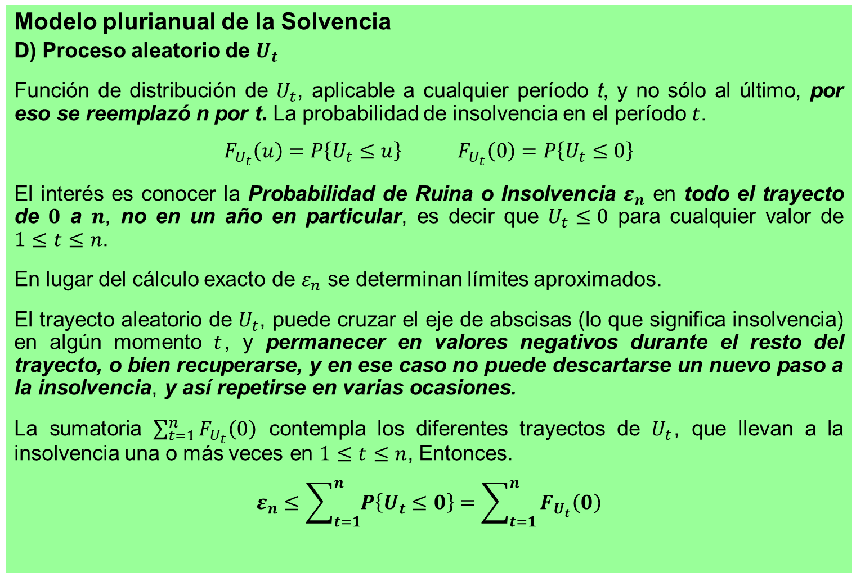
Solvencia en períodos plurianuales
Modelo plurianual de la Solvencia
D) Proceso aleatorio de $U_{t}$
Función de distribución de $U_{t}$, aplicable a cualquier período t, y no sólo al último, por eso se reemplazó n por t. La probabilidad de insolvencia en el período $t$.
$$F_{U_{t}}\left(u\right)=P\left\{U_{t}≤u\right\} F_{U_{t}}\left(0\right)=P\left\{U_{t}≤0\right\}$$
El interés es conocer la Probabilidad de Ruina o Insolvencia $ε_{n}$ en todo el trayecto de $0$ a $n$, no en un año en particular, es decir que $U_{t}≤0$ para cualquier valor de $1≤t≤n$.
En lugar del cálculo exacto de $ε_{n}$ se determinan límites aproximados.
El trayecto aleatorio de $U_{t}$, puede cruzar el eje de abscisas (lo que significa insolvencia) en algún momento $t$, y permanecer en valores negativos durante el resto del trayecto, o bien recuperarse, y en ese caso no puede descartarse un nuevo paso a la insolvencia, y así repetirse en varias ocasiones.
La sumatoria $\sum_{t=1}^{n}{F_{U_{t}}\left(0\right)}$ contempla los diferentes trayectos de $U_{t}$, que llevan a la insolvencia una o más veces en $1≤t≤n$, Entonces.
$$ε_{n}≤\sum_{t=1}^{n}{P\left\{U_{t}≤0\right\}}=\sum_{t=1}^{n}{F_{U_{t}}\left(0\right)}$$

Slide 56
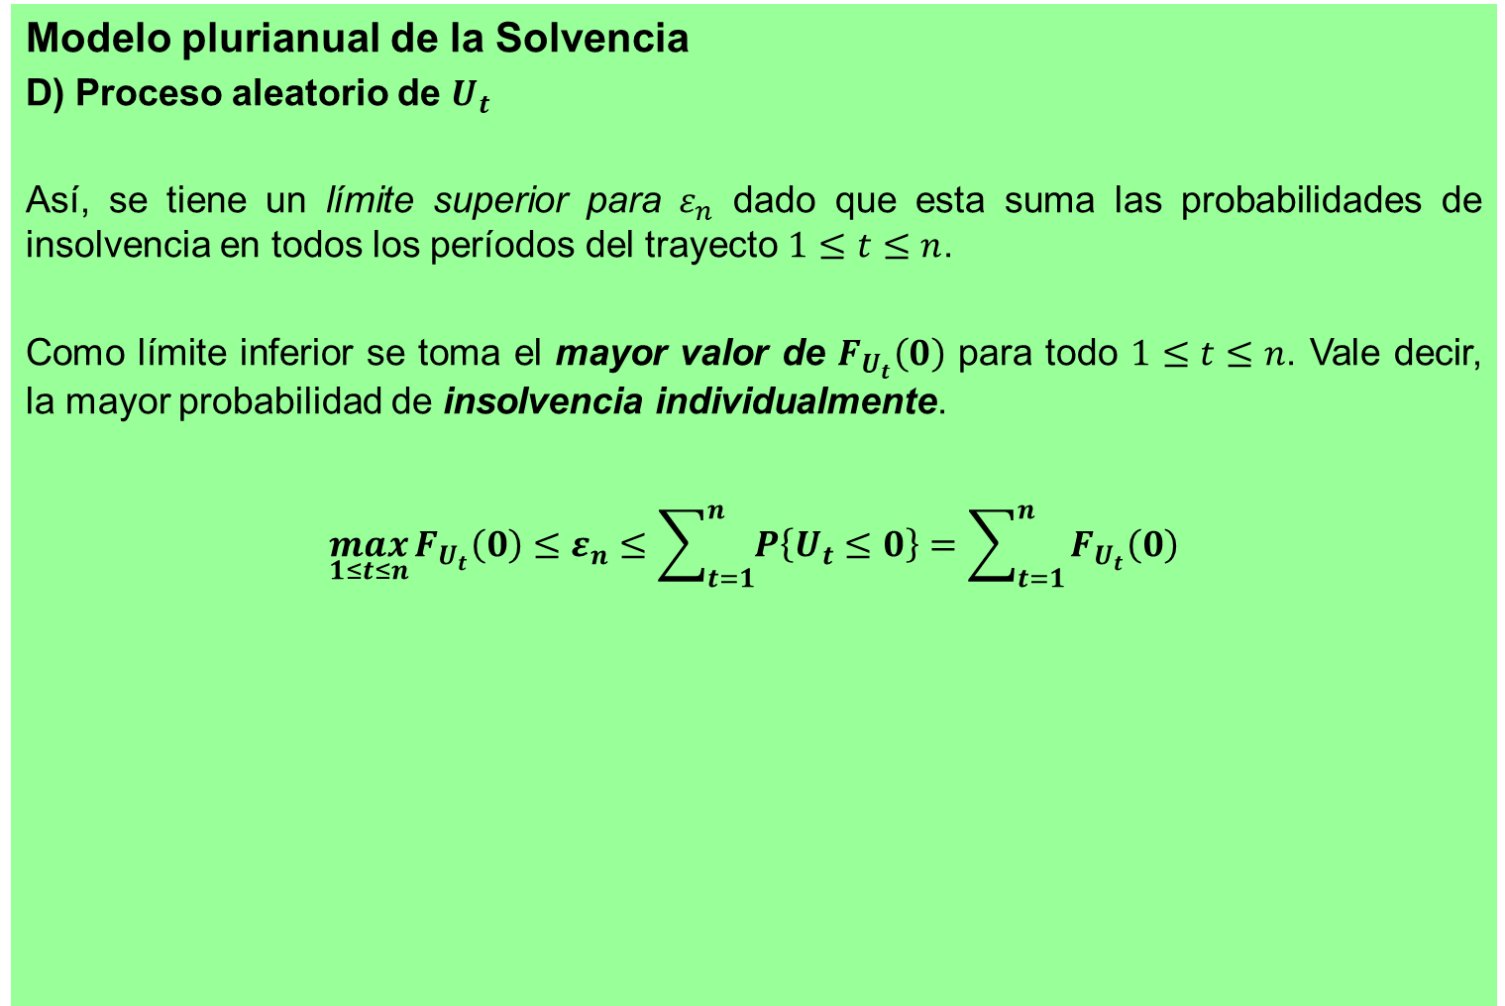
Solvencia en períodos plurianuales
Modelo plurianual de la Solvencia
D) Proceso aleatorio de $U_{t}$
Así, se tiene un límite superior para $ε_{n}$ dado que esta suma las probabilidades de insolvencia en todos los períodos del trayecto $1≤t≤n$.
Como límite inferior se toma el mayor valor de $F_{U_{t}}\left(0\right)$ para todo $1≤t≤n$. Vale decir, la mayor probabilidad de insolvencia individualmente.
$${\max_{1≤t≤n}{F_{U_{t}}\left(0\right)}≤ε}_{n}≤\sum_{t=1}^{n}{P\left\{U_{t}≤0\right\}}=\sum_{t=1}^{n}{F_{U_{t}}\left(0\right)}$$

Slide 57
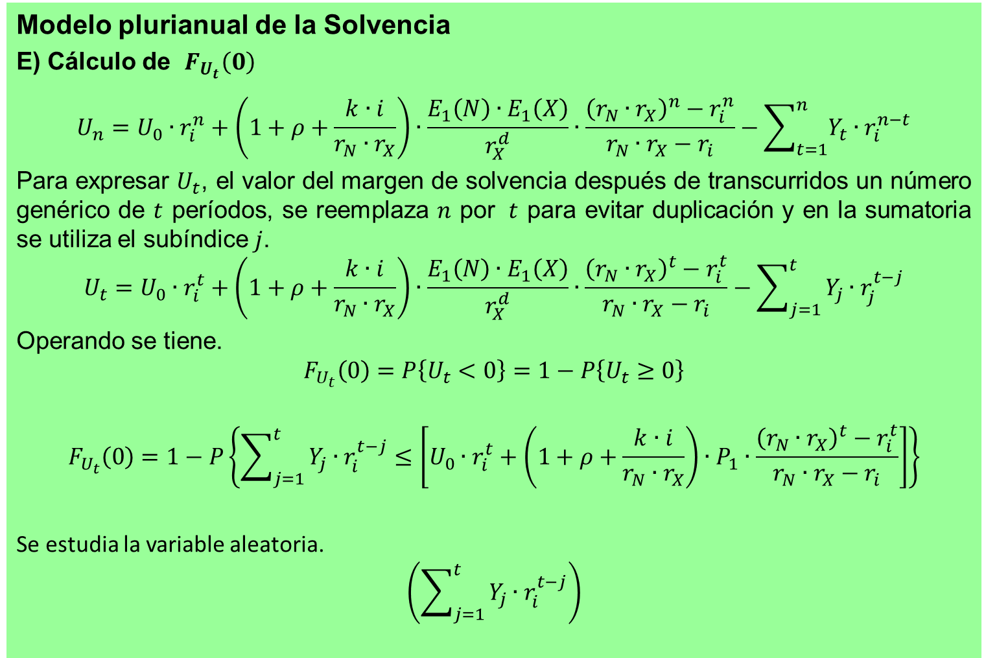
Solvencia en períodos plurianuales
Modelo plurianual de la Solvencia
E) Cálculo de $F_{U_{t}}\left(0\right)$
$$U_{n}=U_{0}∙r_{i}^{n}+\left(1+ρ+\frac{k∙i}{r_{N}∙r_{X}}\right)∙\frac{E_{1}\left(N\right)∙E_{1}\left(X\right)}{r_{X}^{d}}∙\frac{{\left(r_{N}∙r_{X}\right)}^{n}−r_{i}^{n}}{r_{N}∙r_{X}−r_{i}}−\sum_{t=1}^{n}{Y_{t}∙r_{i}^{n−t}}$$
Para expresar $U_{t}$, el valor del margen de solvencia después de transcurridos un número genérico de $t$ períodos, se reemplaza $n$ por $t$ para evitar duplicación y en la sumatoria se utiliza el subíndice $j$.
$$U_{t}=U_{0}∙r_{i}^{t}+\left(1+ρ+\frac{k∙i}{r_{N}∙r_{X}}\right)∙\frac{E_{1}\left(N\right)∙E_{1}\left(X\right)}{r_{X}^{d}}∙\frac{{\left(r_{N}∙r_{X}\right)}^{t}−r_{i}^{t}}{r_{N}∙r_{X}−r_{i}}−\sum_{j=1}^{t}{Y_{j}}∙r_{j}^{t−j}$$
Operando se tiene.
$$F_{U_{t}}\left(0\right)=P\left\{U_{t}<0\right\}=1−P\left\{U_{t}≥0\right\}$$
$$F_{U_{t}}\left(0\right)=1−P\left\{\sum_{j=1}^{t}{Y_{j}}∙r_{i}^{t−j}≤\left[U_{0}∙r_{i}^{t}+\left(1+ρ+\frac{k∙i}{r_{N}∙r_{X}}\right)∙P_{1}∙\frac{{\left(r_{N}∙r_{X}\right)}^{t}−r_{i}^{t}}{r_{N}∙r_{X}−r_{i}}\right]\right\}$$
Se estudia la variable aleatoria.
$$\left(\sum_{j=1}^{t}{Y_{j}}∙r_{i}^{t−j}\right)$$

Slide 58
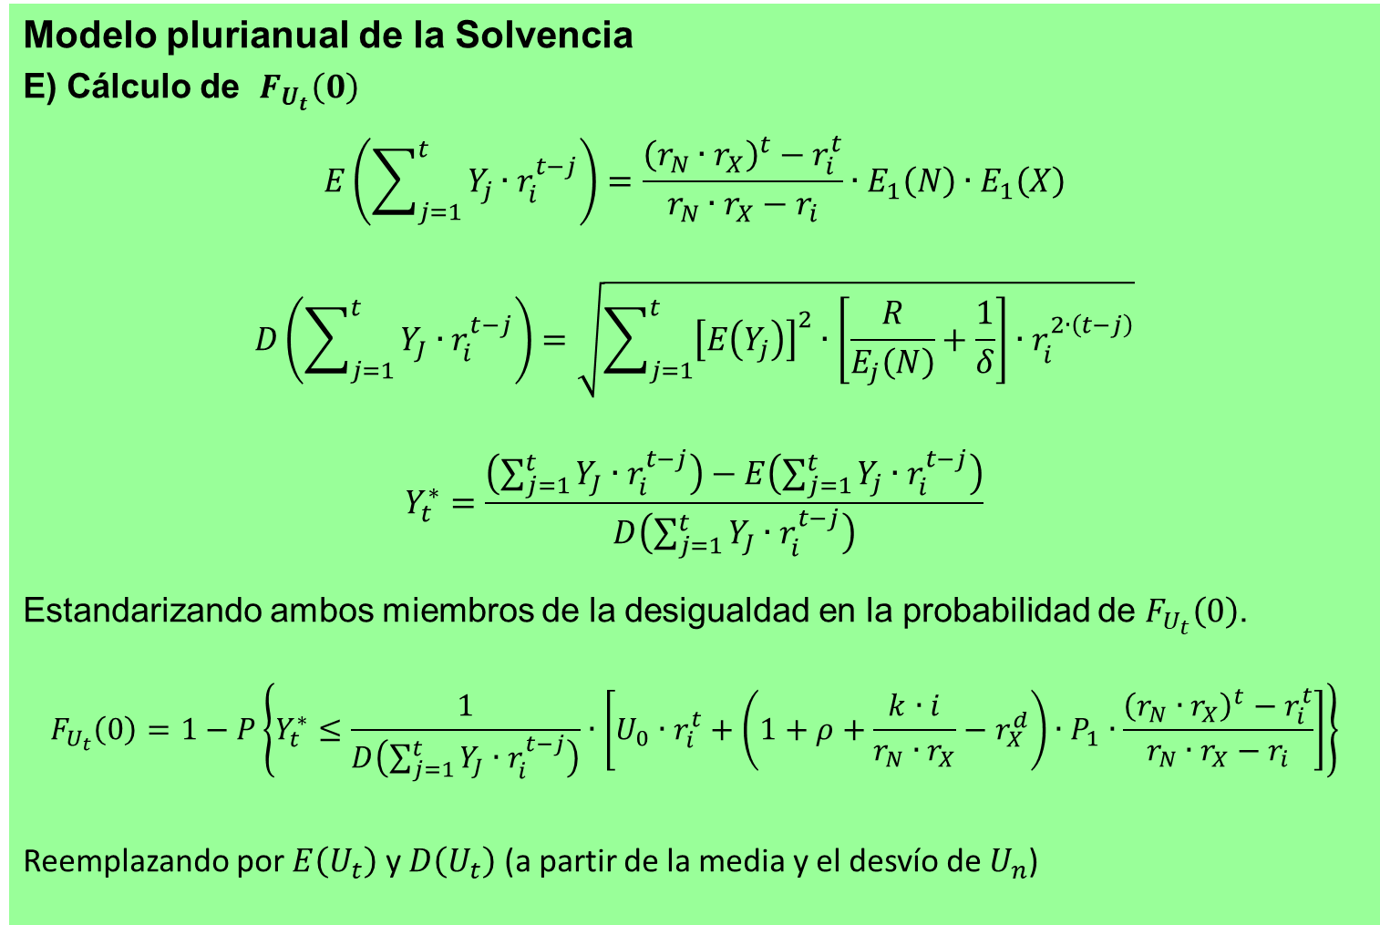
Solvencia en períodos plurianuales
Modelo plurianual de la Solvencia
E) Cálculo de $F_{U_{t}}\left(0\right)$
$$E\left(\sum_{j=1}^{t}{Y_{j}}∙r_{i}^{t−j}\right)=\frac{{\left(r_{N}∙r_{X}\right)}^{t}−r_{i}^{t}}{r_{N}∙r_{X}−r_{i}}∙E_{1}\left(N\right)∙E_{1}\left(X\right)$$
$$D\left(\sum_{j=1}^{t}{Y_{J}}∙r_{i}^{t−j}\right)=\sqrt{\sum_{j=1}^{t}{{\left[E\left(Y_{j}\right)\right]}^{2}∙\left[\frac{R}{E_{j}\left(N\right)}+\frac{1}{δ}\right]}∙r_{i}^{2∙\left(t−j\right)}}$$
$$Y_{t}^{∗}=\frac{\left(\sum_{j=1}^{t}{Y_{J}}∙r_{i}^{t−j}\right)−E\left(\sum_{j=1}^{t}{Y_{j}}∙r_{i}^{t−j}\right)}{D\left(\sum_{j=1}^{t}{Y_{J}}∙r_{i}^{t−j}\right)}$$
Estandarizando ambos miembros de la desigualdad en la probabilidad de $F_{U_{t}}\left(0\right)$.
$$F_{U_{t}}\left(0\right)=1−P\left\{Y_{t}^{∗}≤\frac{1}{D\left(\sum_{j=1}^{t}{Y_{J}}∙r_{i}^{t−j}\right)}∙\left[U_{0}∙r_{i}^{t}+\left(1+ρ+\frac{k∙i}{r_{N}∙r_{X}}−r_{X}^{d}\right)∙P_{1}∙\frac{{\left(r_{N}∙r_{X}\right)}^{t}−r_{i}^{t}}{r_{N}∙r_{X}−r_{i}}\right]\right\}$$
Reemplazando por $E\left(U_{t}\right)$ y $D\left(U_{t}\right)$ (a partir de la media y el desvío de $U_{n}$)

Slide 59
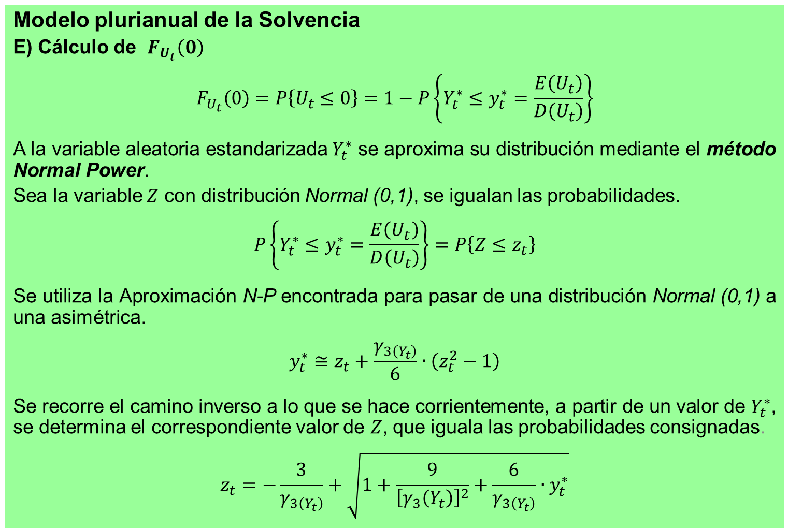
Solvencia en períodos plurianuales
Modelo plurianual de la Solvencia
E) Cálculo de $F_{U_{t}}\left(0\right)$
$$F_{U_{t}}\left(0\right)=P\left\{U_{t}≤0\right\}=1−P\left\{Y_{t}^{∗}≤y_{t}^{∗}=\frac{E\left(U_{t}\right)}{D\left(U_{t}\right)}\right\}$$
A la variable aleatoria estandarizada${ Y}_{t}^{∗}$ se aproxima su distribución mediante el método Normal Power.
Sea la variable $Z$ con distribución Normal (0,1), se igualan las probabilidades.
$$P\left\{Y_{t}^{∗}≤y_{t}^{∗}=\frac{E\left(U_{t}\right)}{D\left(U_{t}\right)}\right\}=P\left\{Z≤z_{t}\right\}$$
Se utiliza la Aproximación N-P encontrada para pasar de una distribución Normal (0,1) a una asimétrica.
$$y_{t}^{∗}≅z_{t}+\frac{γ_{3\left(Y_{t}\right)}}{6}∙\left(z_{t}^{2}−1\right)$$
Se recorre el camino inverso a lo que se hace corrientemente, a partir de un valor de $Y_{t}^{∗}$, se determina el correspondiente valor de $Z$, que iguala las probabilidades consignadas.
$$z_{t}=−\frac{3}{γ_{3\left(Y_{t}\right)}}+\sqrt{1+\frac{9}{{\left[γ_{3}\left(Y_{t}\right)\right]}^{2}}+\frac{6}{γ_{3\left(Y_{t}\right)}}{∙y}_{t}^{∗}}$$

Slide 60
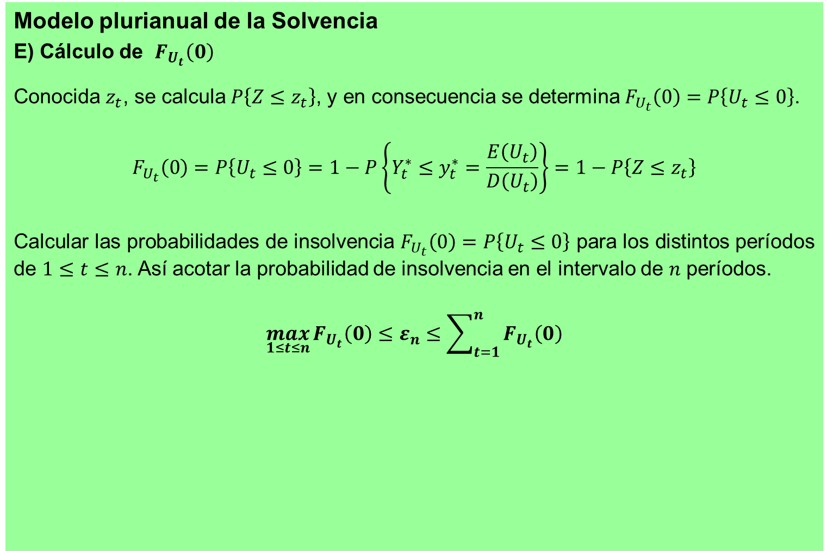
Solvencia en períodos plurianuales
Modelo plurianual de la Solvencia
E) Cálculo de $F_{U_{t}}\left(0\right)$
Conocida $z_{t}$, se calcula $P\left\{Z≤z_{t}\right\}$, y en consecuencia se determina $F_{U_{t}}\left(0\right)=P\left\{U_{t}≤0\right\}$.
$$F_{U_{t}}\left(0\right)=P\left\{U_{t}≤0\right\}=1−P\left\{Y_{t}^{∗}≤y_{t}^{∗}=\frac{E\left(U_{t}\right)}{D\left(U_{t}\right)}\right\}=1−P\left\{Z≤z_{t}\right\}$$
Calcular las probabilidades de insolvencia $F_{U_{t}}\left(0\right)=P\left\{U_{t}≤0\right\}$ para los distintos períodos de $1≤t≤n$. Así acotar la probabilidad de insolvencia en el intervalo de $n$ períodos.
$${\max_{1≤t≤n}{F_{U_{t}}\left(0\right)}≤ε}_{n}≤\sum_{t=1}^{n}{F_{U_{t}}\left(0\right)}$$

Slide 61
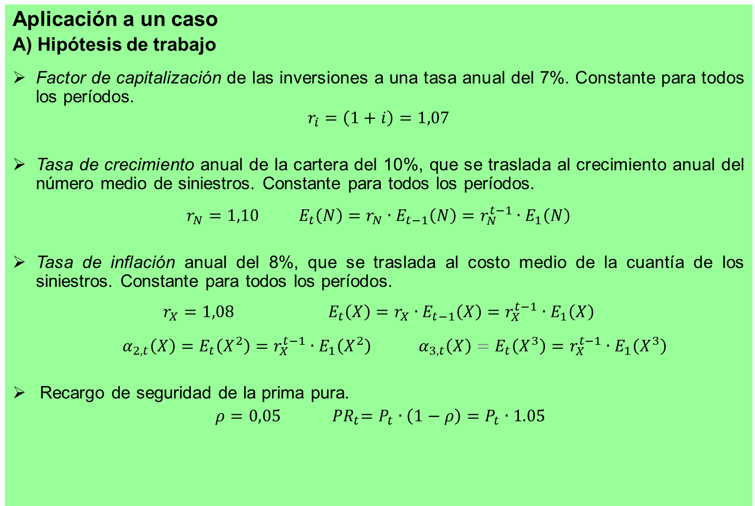
Solvencia en períodos plurianuales
Aplicación a un caso
A) Hipótesis de trabajo
Factor de capitalización de las inversiones a una tasa anual del 7%. Constante para todos los períodos.
$$r_{i}=\left(1+i\right)=1,07$$
Tasa de crecimiento anual de la cartera del 10%, que se traslada al crecimiento anual del número medio de siniestros. Constante para todos los períodos.
$$r_{N}=1,10{ E}_{t}\left(N\right)=r_{N}∙E_{t−1}\left(N\right)=r_{N}^{t−1}∙E_{1}\left(N\right)$$
Tasa de inflación anual del 8%, que se traslada al costo medio de la cuantía de los siniestros. Constante para todos los períodos.
$$r_{X}=1,08{ E}_{t}\left(X\right)=r_{X}∙E_{t−1}\left(X\right)=r_{X}^{t−1}∙E_{1}\left(X\right)$$
$α_{2,t}\left(X\right)=E_{t}\left(X^{2}\right)=r_{X}^{t−1}∙E_{1}\left(X^{2}\right){ α}_{3,t}\left(X\right)=E_{t}\left(X^{3}\right)=r_{X}^{t−1}∙E_{1}\left(X^{3}\right)$
Recargo de seguridad de la prima pura.
$ρ=0,05{{ PR}_{t}=P}_{t}∙\left(1−ρ\right)=P_{t}∙1.05$

Slide 62
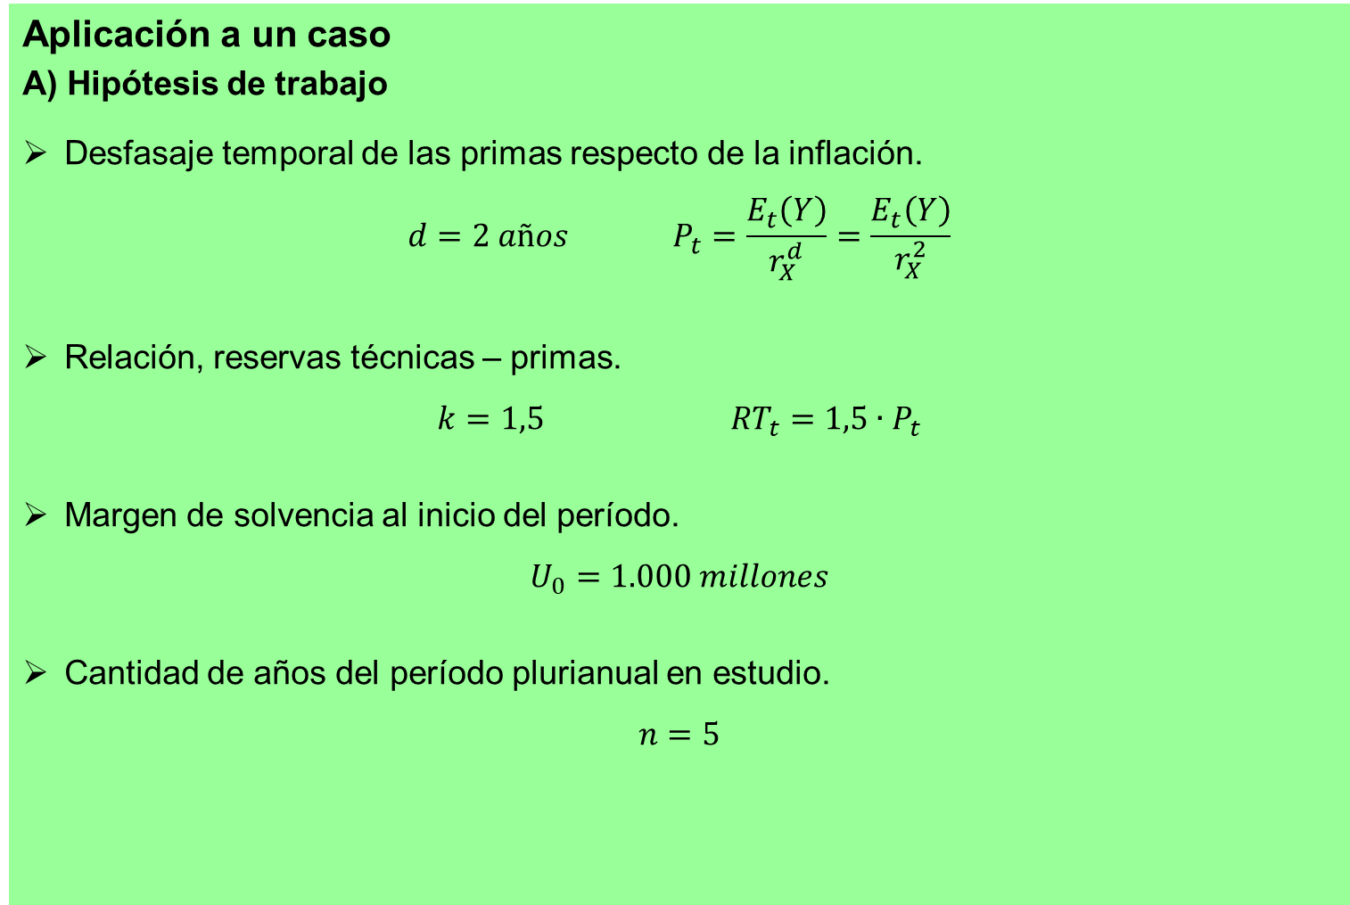
Solvencia en períodos plurianuales
Aplicación a un caso
A) Hipótesis de trabajo
Desfasaje temporal de las primas respecto de la inflación.
$$d=2 años P_{t}=\frac{E_{t}\left(Y\right)}{r_{X}^{d}}=\frac{E_{t}\left(Y\right)}{r_{X}^{2}}$$
Relación, reservas técnicas – primas.
$$k=1,5 {RT}_{t}=1,5∙P_{t}$$
Margen de solvencia al inicio del período.
$$U_{0}=1.000 millones$$
Cantidad de años del período plurianual en estudio.
$$n=5$$

Slide 63
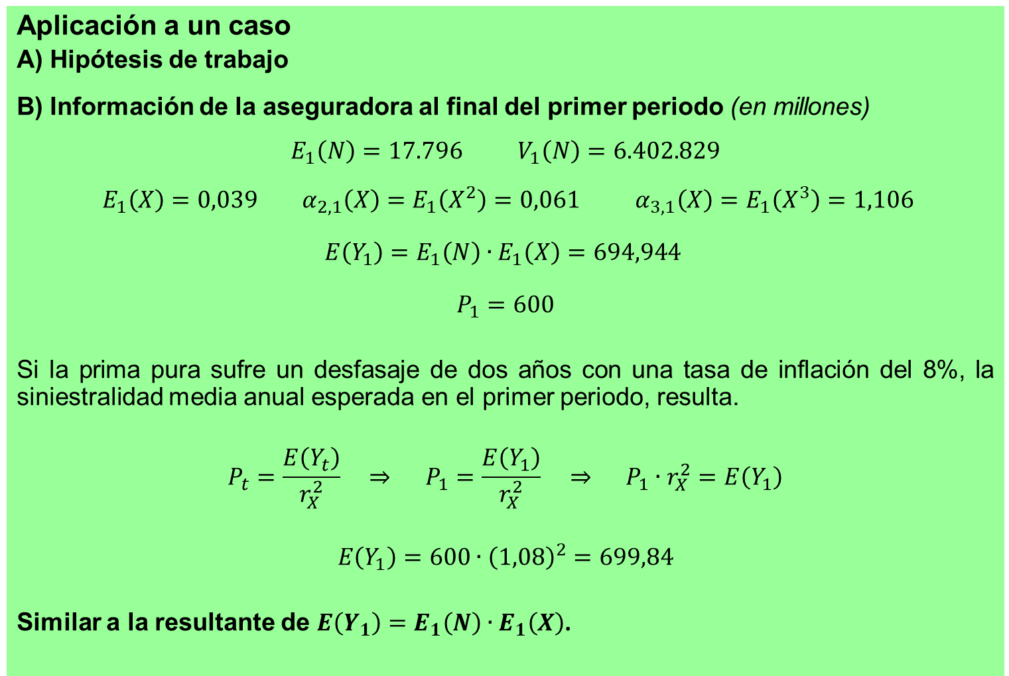
Solvencia en períodos plurianuales
Aplicación a un caso
A) Hipótesis de trabajo
B) Información de la aseguradora al final del primer periodo (en millones)
$$E_{1}\left(N\right)=17.796 V_{1}\left(N\right)=6.402.829$$
$E_{1}\left(X\right)=0,039 α_{2,1}\left(X\right)=E_{1}\left(X^{2}\right)=0,061 α_{3,1}\left(X\right)=E_{1}\left(X^{3}\right)=1,106$
$$E\left(Y_{1}\right)=E_{1}\left(N\right)∙E_{1}\left(X\right)=694,944$$
$$P_{1}=600$$
Si la prima pura sufre un desfasaje de dos años con una tasa de inflación del 8%, la siniestralidad media anual esperada en el primer periodo, resulta.
$$P_{t}=\frac{E\left(Y_{t}\right)}{r_{X}^{2}} ⇒ P_{1}=\frac{E\left(Y_{1}\right)}{r_{X}^{2}} ⇒ P_{1}∙r_{X}^{2}=E\left(Y_{1}\right)$$
$$E\left(Y_{1}\right)=600∙{\left(1,08\right)}^{2}=699,84$$
Similar a la resultante de $E\left(Y_{1}\right)=E_{1}\left(N\right)∙E_{1}\left(X\right)$.

Slide 64
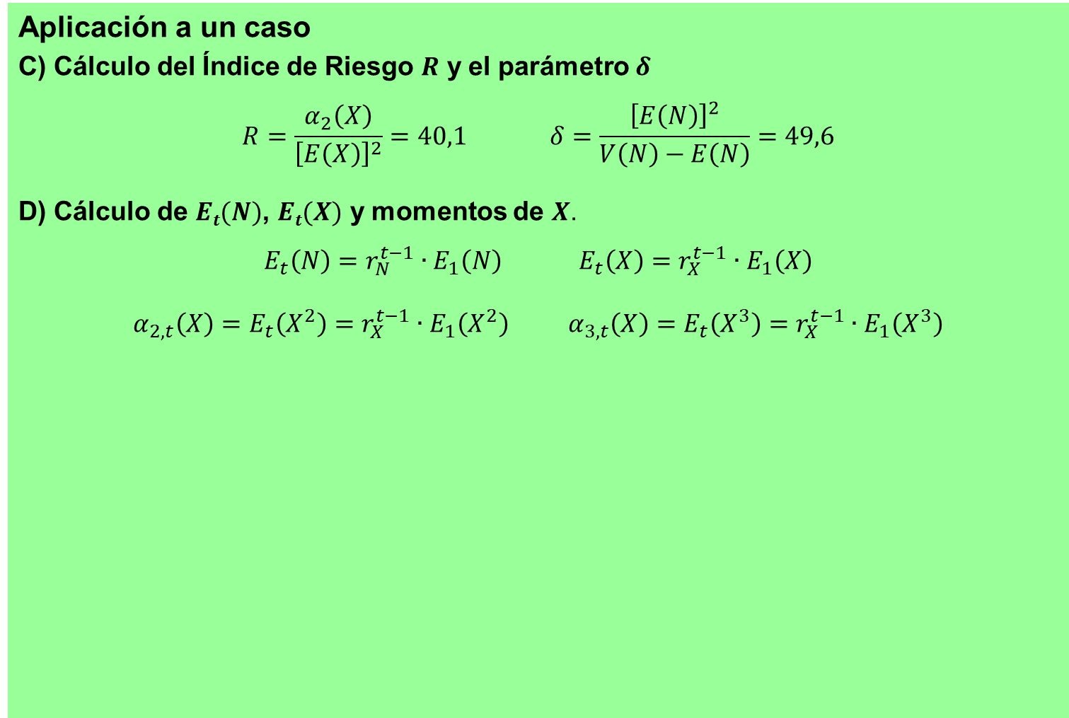
Solvencia en períodos plurianuales
Aplicación a un caso
C) Cálculo del Índice de Riesgo $R$ y el parámetro $δ$
$$R=\frac{α_{2}\left(X\right)}{{\left[E\left(X\right)\right]}^{2}}=40,1 δ=\frac{{\left[E\left(N\right)\right]}^{2}}{V\left(N\right)−E\left(N\right)}=49,6$$
D) Cálculo de $Et(N)$, $Et(X)$ y momentos de $X$.
$$E_{t}\left(N\right)=r_{N}^{t−1}∙E_{1}\left(N\right) E_{t}\left(X\right)=r_{X}^{t−1}∙E_{1}\left(X\right)$$
$$α_{2,t}\left(X\right)=E_{t}\left(X^{2}\right)=r_{X}^{t−1}∙E_{1}\left(X^{2}\right) α_{3,t}\left(X\right)=E_{t}\left(X^{3}\right)=r_{X}^{t−1}∙E_{1}\left(X^{3}\right)$$

Slide 65
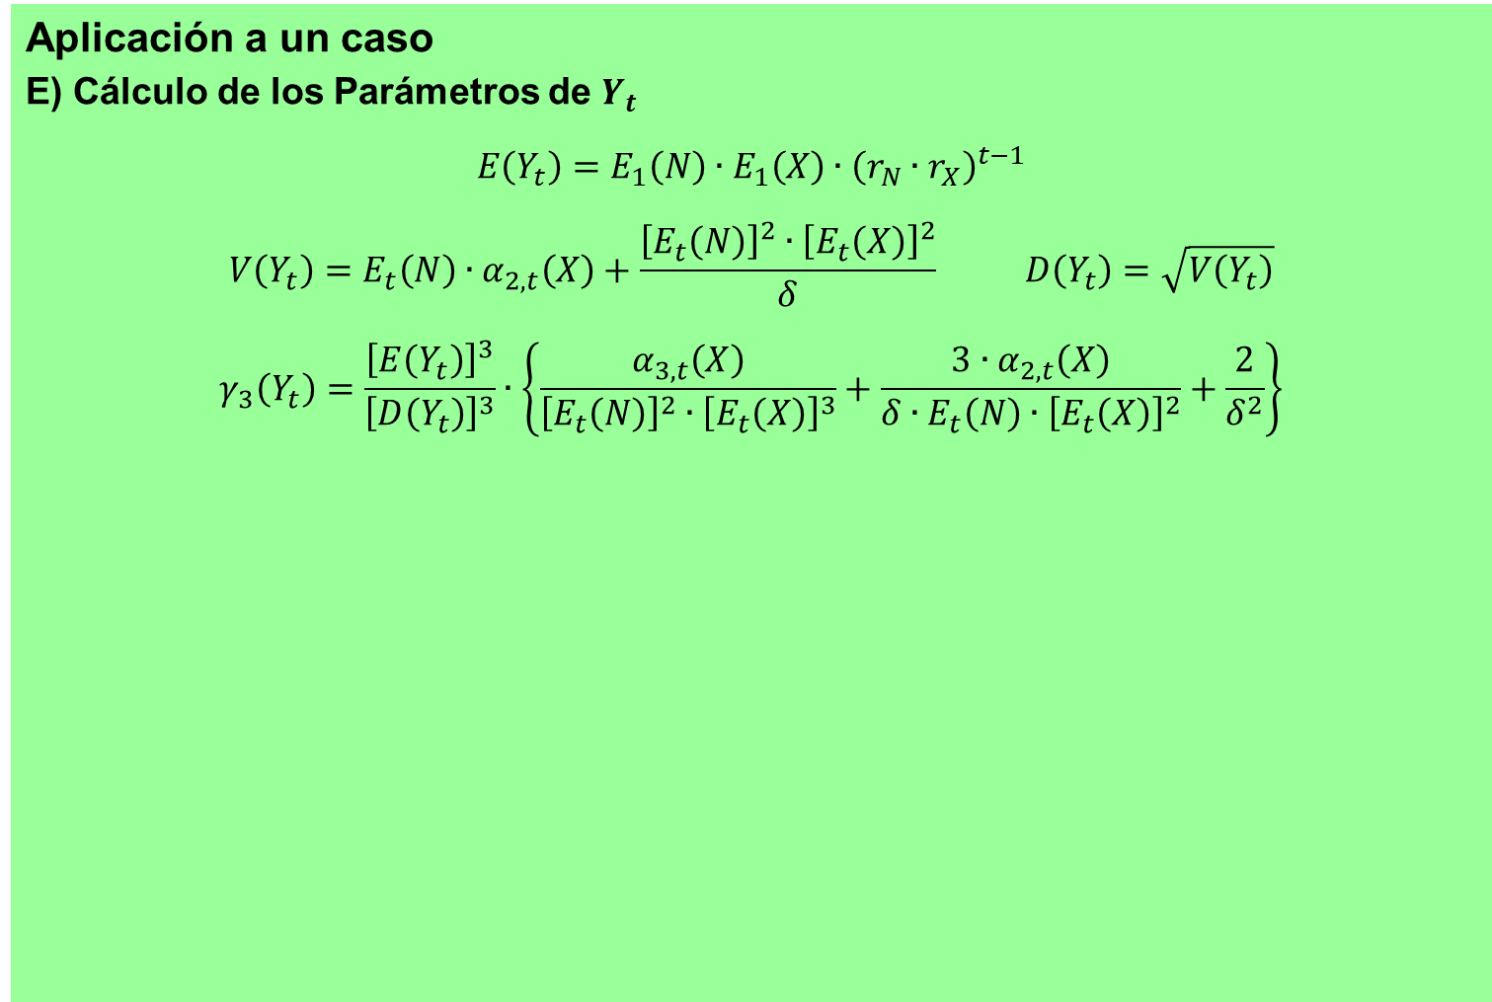
Solvencia en períodos plurianuales
Aplicación a un caso
E) Cálculo de los Parámetros de $Y_{t}$
$$E\left(Y_{t}\right)=E_{1}\left(N\right)∙E_{1}\left(X\right)∙{\left(r_{N}∙r_{X}\right)}^{t−1}$$
$$V\left(Y_{t}\right)=E_{t}\left(N\right)∙α_{2,t}\left(X\right)+\frac{{\left[E_{t}\left(N\right)\right]}^{2}∙{\left[E_{t}\left(X\right)\right]}^{2}}{δ} D\left(Y_{t}\right)=\sqrt{V\left(Y_{t}\right)}$$
$$γ_{3}\left(Y_{t}\right)=\frac{{\left[E\left(Y_{t}\right)\right]}^{3}}{{\left[D\left(Y_{t}\right)\right]}^{3}}∙\left\{\frac{α_{3,t}\left(X\right)}{{\left[E_{t}\left(N\right)\right]}^{2}∙{\left[E_{t}\left(X\right)\right]}^{3}}+\frac{3∙α_{2,t}\left(X\right)}{δ∙E_{t}\left(N\right)∙{\left[E_{t}\left(X\right)\right]}^{2}}+\frac{2}{δ^{2}}\right\}$$

Slide 66

Solvencia en períodos plurianuales
Aplicación a un caso
F) Cálculo de la Parámetros de $U_{t}$
$$E\left(U_{t}\right)=U_{0}∙r_{i}^{t}+\left(1+δ+\frac{i∙k}{r_{N}∙r_{X}}−r_{X}^{d}\right)∙P_{1}∙\frac{{\left(r_{N}∙r_{X}\right)}^{t}−r_{i}^{t}}{r_{N}∙r_{X}∙r_{x}−r_{i}}$$
$$D\left(U_{t}\right)=\sqrt{\sum_{j=1}^{t}{{\left[E\left(Y_{j}\right)\right]}^{2}∙\left[\frac{R}{E_{j}\left(N\right)}+\frac{1}{δ}\right]∙r_{i}^{2∙\left(t−j\right)}}}$$

Slide 67


Solvencia en períodos plurianuales
Aplicación a un caso
G) Probabilidad de Insolvencia
$$F_{U_{t}}\left(0\right)=P\left\{U_{t}≤0\right\}=1−P\left\{U_{t}>0\right\}$$
$$F_{U_{t}}\left(0\right)=P\left\{U_{t}≤0\right\}=1−P\left\{Y_{t}^{∗}≤y_{t}^{∗}=\frac{E\left(U_{t}\right)}{D\left(U_{t}\right)}\right\}=1−P\left\{Z≤{z_{t}}_{ }\right\}$$
$$y_{t}^{∗}≅z_{t}+\frac{γ_{3}\left(Y_{t}\right)}{6}∙\left(z_{t}^{2}−1\right){ z}_{t}≅−\frac{3}{γ_{3}\left(Y_{t}\right)}+\sqrt{1+\frac{9}{{\left[γ_{3}\left(Y_{t}\right)\right]}^{2}}+\frac{6}{γ_{3}\left(Y_{t}\right)}∙y_{t}^{∗}}$$
$$\max_{1≤t≤5}{F_{U_{t}}\left(0\right)=0,00155≤ε_{5}}≤0,00179=\sum_{t=1}^{5}{F_{U_{t}}\left(0\right)}$$

Slide 68
Solvencia en períodos plurianuales
Fin Capítulo V

